Slide 1
无线局域网
赵文
zhaowen@cuit.edu.cn

Slide 2
无线局域网相关背景知识
内容简介
INTRODUCTION
WLAN网络组成、拓扑、服务
Wi-Fi安全
802.11协议栈

Slide 3
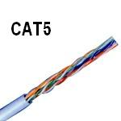
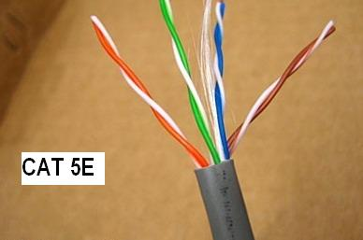
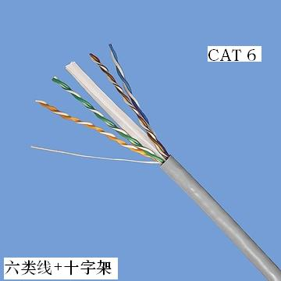
无线局域网的出现
WLAN: Wireless Local Area Network
20世纪80年代晚期引入
新建建筑大量预留网络接口
数据率的提高，加重了对双绞线，特别是5类线、超5类线的依赖
Notes:
三类、五类、超五类、六类和七类双绞线
五类非屏蔽双绞线采用4个绕对，但没有抗拉丝；100MHz
超五类双绞线也是采用4个绕对和1条抗拉线，线对的颜色与五类双绞线完全相同；100MHz
六类线，电缆中央的十字骨架随长度的变化而旋转角度，将四对双绞线卡在骨架的凹槽内，保持四对双绞线的相对位置，提高电缆的平衡特性和串扰衰减；250MHz

Slide 4
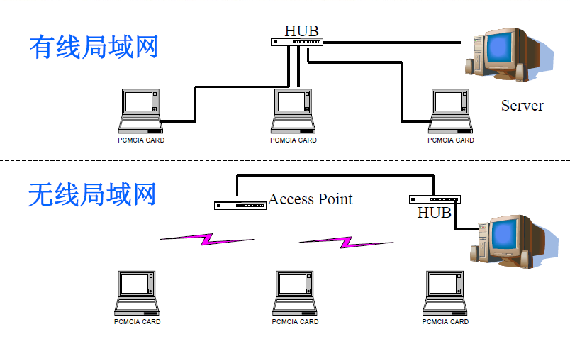
WLAN与LAN
作为LAN的替代
巨大建筑中
禁止钻孔布线的建筑中
作为LAN的扩展
骨干网络仍然是LAN，WLAN仅作为接入方式的扩展

Slide 5
WLAN与LAN
无线局域网(WLAN)是利用无线通信技术在一定的局部范围内建立的网络，是计算机网络与无线通信技术相结合的产物，它以无线多址信道作为传输媒介，提供传统有线局域网的功能，能够使用户真正实现随时、随地、随意的宽带网络接入。
之所以还称其是局域网，是因为会受到无线连接设备与计算机之间距离的远近限制而影响传输范围，所以必须要在区域范围之内才可以连网。

Slide 6
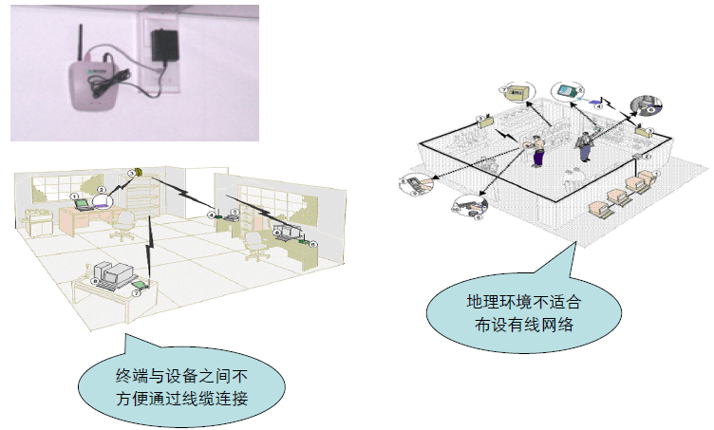
无线局域网特点
终端与交换设备之间省去布线、降低成本。
适用于特殊地理环境下的网络假设、如隧道、港口码头等。
移动性（Mobility）
半移动
灵活性（Flexibility）
比有线网络高太多
可伸缩性（Scalability）
扩展容易
经济性（Saving）
相比有线网络更加便宜

Slide 7
无线局域网局限性
干扰
不同的无线局域网间、其它同频无线通信
可靠性（Reliability）
带宽与系统容量
共享带宽
安全性（Security and Safety）
无线传输带来的安全挑战，以及电磁波安全
节能管理
多业务与多媒体
QoS

Slide 8
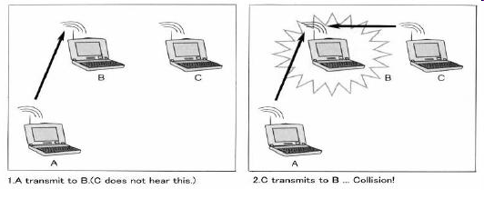
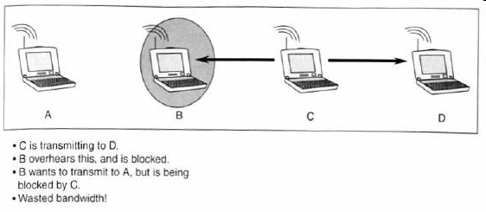
隐蔽终端与暴露终端
Notes:
隐蔽站：
暴露站：

Slide 9
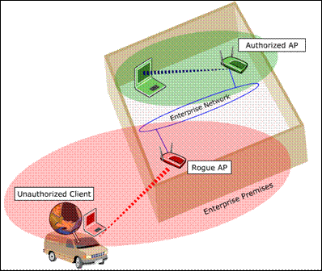
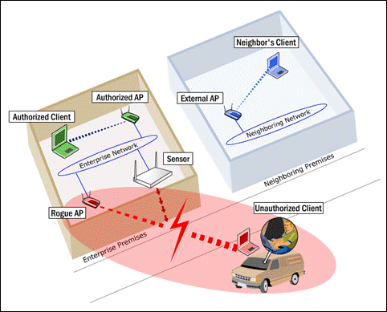
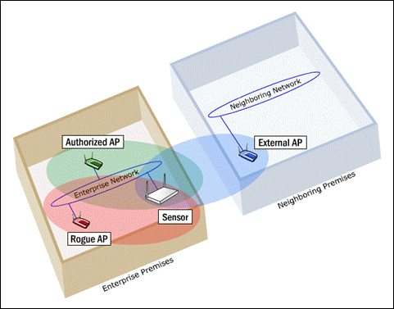
Rogue AP

Slide 10
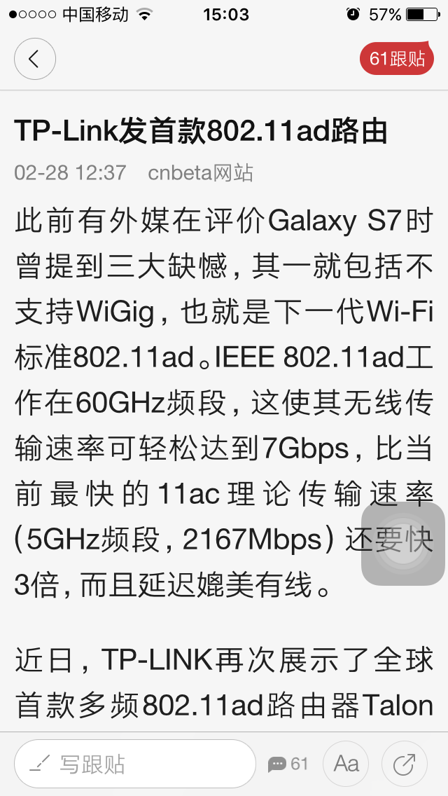
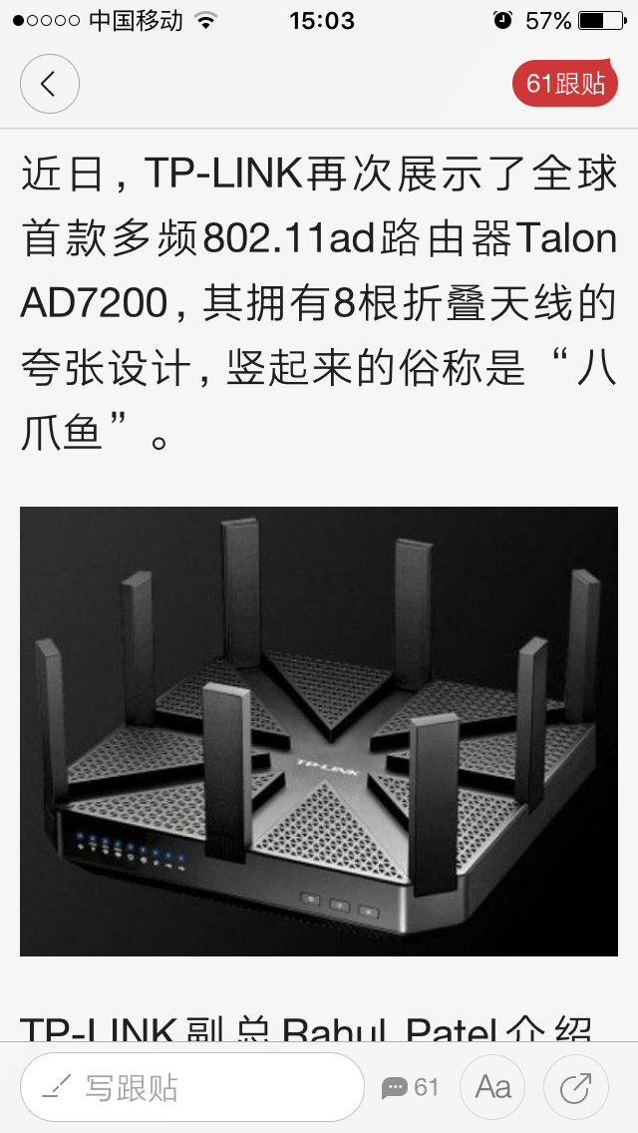
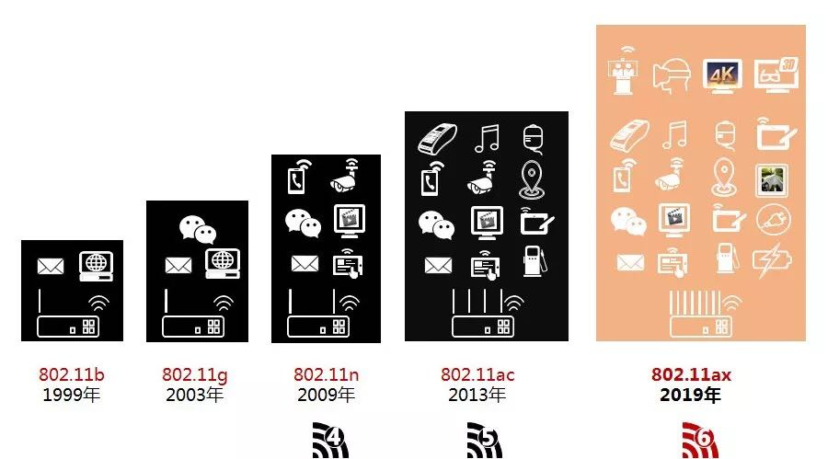
无线局域网发展历程
第一代无线局域网
1985年，FCC颁布的电波法规为无线局域网的发展扫清了道路
第二代无线局域网
基于IEEE 802.11标准的无线局域网
第三、四代无线局域网
符合IEEE 802.11b标准的产品已经较为普及，归为第三代无线局域网产品；而将符合IEEE 802.11a、HiperLAN2（欧洲电信标准化协会）和IEEE 802.11g标准的产品称为第四代无线局域网产品
第五代无线局域网
IEEE802.11ac
第六代无线局域网
2018年802.11ax，其理论传输速率可达5Gbps。

Slide 11
无线局域网发展历程
1990年，IEEE 802标准化委员会成立IEEE 802.11WLAN标准工作组
WLAN 起步于1997 年。当年的6 月，第一个无线局域网标准IEEE 802. 11 正式颁布实施，为无线局域网技术提供了统一标准，但当时的传输速率只有1~2 Mbit/s。
IEEE802. 11b 标准首先正式颁布，其速率为11 Mbit/s。经过改进的IEEE 802.11a 标准后颁布，它的传输速率可达到54 Mbit/s，
WLAN 的真正发展是从2003 年3 月Intel 公司第一次推出带有WLAN 无线网卡芯片模块的迅驰处理器开始的。
在2003 年6 月，经过两年多的开发和多次改进，一种兼容原来的IEEE 802. 11b 标准，同时也可提供54 Mbit/s 接入速率的新标准——IEEE 802. 11g 在IEEE 的努力下正式发布了。
目前使用最多的是IEEE 802.11n（第四代）和IEEE 802.11ac（第五代）标准，它们既可以工作在2.4 GHz 频段上也可以工作在5 GHz 频段上，传输速率可达600 Mbit/s（理论值）。但严格来说只有支持IEEE 802.11ac 的才是真正5G，现在来说支持2.4 G 和5G 双频的路由器其实很多都是只支持第四代无线标准，也就是IEEE 802.11n 的双频，而真正支持ac5 G 的路由器价格便宜的都要四五百元甚至上千元。
2019年9月16日，802.11ax即Wi-Fi6发布。
标准名称 | 颁布 | 说明
IEEE802.11 | 1997年 | 定义了2.4GHz微波波段和红外线物理层和MAC层规范
IEEE802.11a | 1999年 | 定义了5GHz微波波段物理层和MAC层规范
IEEE802.11b | 1997年 | 扩展的2.4GHz微波波段物理层和MAC层规范（DSSS）
IEEE802.11b+ | 2002年 | 扩展的2.4GHz微波波段物理层和MAC层规范（PBCC）
IEEE802.11c | 2000年 | 关于802.11网络与普通以太网络的互通规范
IEEE802.11d | 2000年 | 关于国际间漫游的规范
IEEE802.11e | 2004年 | 基于无线局域网的质量控制规范
IEEE802.11f | 2003年 | 漫游过程中的无线基站内部通信规范
IEEE802.11g | 2003年 | 扩展的2.4GHz微波波段物理层和MAC层规范（OFDM）
IEEE802.11h | 2003年 | 扩展的5GHz微波波段物理层与MAC层规范（欧洲）
IEEE802.11i | 2004年 | 增强的无线局域网安全机制规范
IEEE802.11j | 2004年 | 扩展的5GHz微波波段物理层与MAC层规范（日本）
IEEE802.11k | 2005年 | 基于无线局域网的微波测量规范
IEEE802.11m | 2006年 | 基于无线局域网的设备维护规范
IEEE802.11n | 2007年 | 高吞吐量无线局域网物理层规范（100Mbps以上）
IEEE802.11y | 2008年 | 针对美国3650~3700MHz的规定
IEEE802.11ac | 2012年 | 802.11n之后的版本。工作在5GHz频段，理论上可以提供高达1Gbit/s的数据传输能力
Notes:
FCC: Federal Communication Commission
802.11 传统/a/b/g/n：频率、传输速率、编码和调制方式等方面有区别
802.11b — Wifi 1 (1999)
802.11a — Wifi 2 (1999)
802.11g — Wifi 3 (2003)
802.11n — Wifi 4 (2009)
802.11ac — Wifi 5(2014)
802.11ax — Wifi 6(2019)

Slide 12
无线局域网发展历程
IEEE 802.11标准技术参数
协议 | 发布年份 | 使用频段 | 物理层技术 | 编码方式 | 空间流数 | 信道带宽 | 最高速率
802.11 | 1997 | 2.4GHz | IR、FHSS和DSSS | - | - | 20 | 2Mbps
802.11b | 1999 | 2.4GHz | DSSS/CCK | - | - | 22 | 11 Mbps
802.11a | 1999 | 5GHz | OFDM | - | - | 20 | 54 Mbps
802.11g | 2003 | 2.4GHz | OFDM | 64-QAM | - | 20 | 54Mbps
802.11n | 2009 | 2.4GHz 5GHz | OFDM MIMO DSSS/CCK | 64-QAM | 4 | 20、40 | 2.4GHz：450 Mbps 5GHz：600 Mbps
802.11ac Wave1 | 2013 | 5GHz | OFDM SU-MIMO | 64-QAM | 4+4 | 40、80、160 | 3.74 Gbps
802.11ac Wave2 | 2015 | 5GHz | OFDM DL MU-MIMO | 256-QAM | 8 | 40、80、160 | 6.9Gbps
802.11ax | 2019 | 2.4GHz 5GHz | OFDM DL MU-MIMO UL MU-MIMO | 1024-QAM | 4+8 | 40、80、160 | 2.4GHz：1.15Gbps 5GHz：9.6bps
Notes:
CCK：补充编码键控 11Mb/s

Slide 13
WLAN与Wi-Fi
Wi-Fi: Wireless Fidelity
IEEE 802.11协议
WLAN = Wi-Fi ？
WLAN是应用无线通信技术将计算机设备互连起来，构成可以互相通信和实现资源共享的网络体系。它使用电磁波取代物理连接线缆（例如同轴电缆、双绞铜线、光纤等）构成局域网络。
Wi-Fi(无线保真)是一个无线网络通信技术的品牌，由Wi-Fi联盟所持有。目的是改善基于IEEE 802.11标准的无线网路产品之间的互通性。主要是对不同厂家的产品进行兼容性认证，实现不同厂家设备间的互操作性。
因为WIFI 主要采用802.11b协议，因此人们逐渐习惯用WIFI来称呼802.11b协议。从包含关系上来说，WIFI是WLAN的一个标准，WIFI包含于WLAN中，属于采用WLAN协议中的一项新技术。

Slide 14
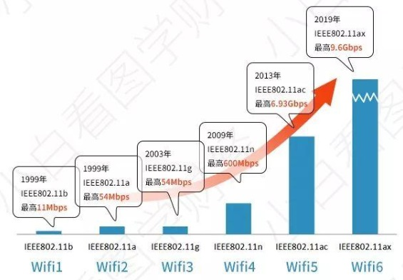
WLAN与Wi-Fi
WLAN = Wi-Fi ？
因为802.11a/b/n/g/ac/ax之类的命名方式实在容易让人混乱，无法轻松看出先后顺序，所以IEEE决定，从802.11ax开始，以数字的方式进行命名。
Wi-Fi: Wireless Fidelity
IEEE 802.11协议

Slide 15
WLAN工作频率
频段与信道
频段指特定的频率范围。无线设备只能某个频段内工作以避免干扰。
对频段进一步划分就是信道，即传输信息的通道。
WLAN使用ISM频段。
2.4GHz频段:（2.4GHz～2.4835GHz）,属于特高频（300MHz～3GHz）,是一种短距离无线传输技术，在2.4GHz频段下工作可以获得更大的使用范围和更强的抗干扰能力，目前广泛应用于家用及商用领域。它整体的频宽胜于其他ISM 频段，这就提高了整体数据传输速率，允许系统共存，允许双向传输，且抗干扰性强，传输距离远（短距离无线技术范围）。随着越来越多的技术选择了2.4GHz频段，逐渐使得该频段日益拥挤。支持802.11b/g/n。
5GHz 频段：（5.15GHz～5.35GHz和5.725GHz～5.850GHz），属于超高频（3GHz～30GHz）具有更少冲突的优点，高载波频率，这导致必须使用更多的接入点，同样还意味着5GHz不能传播得像2.4GHz那么远。支持802.11a/n/ac。

Slide 16
WLAN工作频率
IEEE 802.11b是是所有无线局域网标准中最著名，也是普及最广的标准。其工作频率为2.4GHz，传送速度为11Mb/s。
IEEE 802.11g工作频率为2.4GHz，原始数据传输率为54Mb/s。
IEEE 802.11a是802.11原始标准的一个修订标准，采用了与原始标准相同的核心协议，工作频率为5GHz，使用52个正交频分多路复用子载波，最大原始数据传输速率为54Mb/s。
IEEE 802.11n 双频工作 数据传输速度最高可达600Mbit/s。802.11n增加了对于MIMO 的标准。MIMO 使用多个发射和接收天线来允许更高的资料传输率。
IEEE 802.11ac 802.11n之后的版本工作在5GHz，理论数据传输率可达1Gb/s。
 | 802.11 | 802.11b | 802.11g | 802.11a | 802.11n | 802.11ac
标准发布时间 | 1997 | 1999 | 2003 | 1999 | 2009 | 2013
合法频宽 | 83.5MHz | 83.5MHz | 83.5MHz | 325MHz | 83.5MHz&325MHz | 83.5MHz&325MHz
频率范围 | 2.4-2.4835GHz | 2.4-2.4835GHz | 2.4-2.4835GHz | 5.150-5.350GHz 5.725-5.850GHz （中国） | 2.4-2.4835GHz 5.150-5.350GHz 5.725-5.850GHz | 5.150-5.350GHz 5.725-5.850GHz （中国）
非重叠 信道 | 3 | 3 | 3 | 13 ( 中国 5 个 ) | 2.4G 3个 5G 13个 | 13 ( 中国 5 个 )
调制技术 | FHSS DSSS | CCK DSSS | CCK OFDM | OFDM | MIMO OFDM | MIMO OFDM
速率 Mbit/s | 1, 2 | 1, 2, 5.5 , 11 | 1, 2, 5.5 , 11 6, 9, 12, 18, 24, 36, 48, 54 | 6, 9, 12, 18, 24, 36, 48, 54 | 6.5, 7.2,…65, 72.2,…130, 135, 144.4, 150,… 270, 300,…600 | 293,433,867,1300,3470

Slide 17
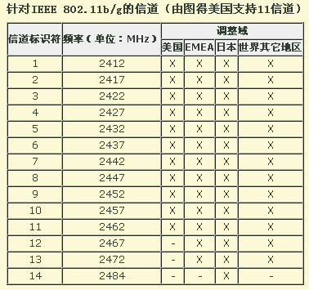
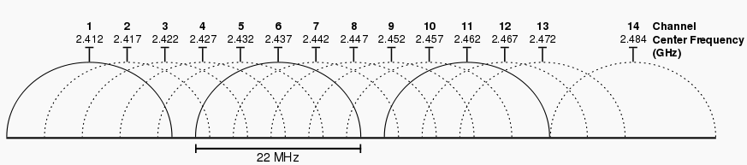
WLAN工作频率
2.4GHz 频段信道
WLAN技术被 802.11b/g/n 定义工作在 2.4GHz 的频段中，在其中 2.4GHz 频段被划分为14个交叠的、错列的20MHz 无线载波信道，它们的中心频率间隔分别为 5MHz。
信道在不同的国家的使用会根据该国家法规而有所不同。
在美国，FCC 法规仅允许信道1到11被使用
在欧洲，允许信道1到13被使用
在日本，1到14信道被允许使用
在中国，1到13信道被允许使用
一般认为只有1、6和11是非重叠信道

Slide 18
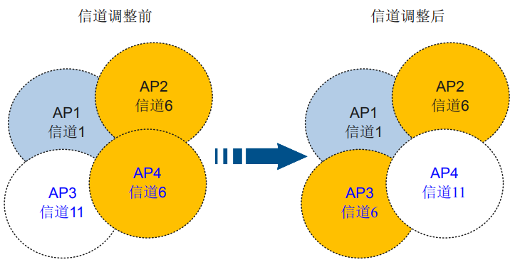
WLAN工作频率
2.4GHz 频段信道
对于无线局域网，为了避免信号干扰，相邻AP只能工作在非重叠信道上。

Slide 19
WLAN工作频率
5GHz频段信道
支持802.11a/n/ac
802.11a/n 每个信道需要占用20MHz。
802.11ac每个信道支持20MHz、40MHz、80MHz。
在中国，5.8GHz频段内有5个非重叠信道，分别为：149，153，157，161，165
信道编号Nch | 频段GHz | 中心频率MHz | 美国 | 中国
36 | 5.15~5.25 UNII低频段 | 5180 | 是 | 仅室内
40 |  | 5200 | 是 | 仅室内
44 |  | 5220 | 是 | 仅室内
48 |  | 5240 | 是 | 仅室内
52 | 5.25~5.35 UNII中频段 | 5260 | 是 | 仅室内
56 |  | 5280 | 是 | 仅室内
60 |  | 5300 | 是 | 仅室内
64 |  | 5320 | 是 | 仅室内
149 | 5.725~5.825 UNII高频段 | 5745 | 是 | 是
153 |  | 5765 | 是 | 是
157 |  | 5785 | 是 | 是
161 |  | 5805 | 是 | 是
165 | ~5.850 | 5825 | 是 | 是
5170
MHz
5330
MHz
5490
MHz
5730
MHz
5735
MHz
5835
MHz
Total
36 40 44 48 52 56 60 64
100 104 108 112 116 120 128 128 132 136 140 144
149 153 157 161 165
25
802.11a
20MHz
802.11n
40MHz
38
48
54
62
102
110
118
126
134
142
151
159
12
80MHz
42
58
106
122
138
155
6
802.11ac
160MHz
50
144
2
160MHz
(80+80)
1

Slide 20
WLAN工作频率
信道绑定（频宽）
对于无线技术，提高所用频谱的宽度，可以最为直接地提高吞吐。就好比是马路变宽了，车辆的通行能力自然提高。
信道绑定技术通过将相邻的两个20MHz信道绑定成40MHz，使传输速率成倍提高。
2.4G只有3个（互不干扰的）信道，只支持40MHz，所以802.11n最高只支持40MHz。5.8G有5个信道，支持2个40MHz，5.1G有8个信道，支持4个40MHz。
3
4
5
6
7
8
9
10
11
1
6
11
2.402
2.407
2.412
1
2.417
2
2.422
3
2.427
4
2.432
5
2.437
6
2.442
7
2.447
8
2.452
9
2.457
10
2.462
11
2.467
12
2.472
13
2.477
2.482
Notes:
在实际工作中，将两个相邻的20MHz信道绑定使用，一个为主带宽，一个为次带宽，收发数据时既可以40MHz的带宽工作，也可以单个20MHz带宽工作。同时为避免相互干扰，原本每20MHz信道之间都会预留一小部分的带宽，当采用信道绑定技术工作在40MHz带宽时，这一部分预留的带宽也可以被用来通信，进一步提高了吞吐量。

Slide 21
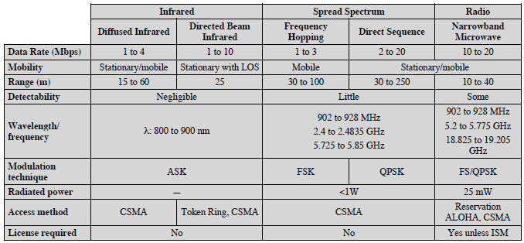
无线局域网的传输介质
无线局域网的传输介质
与有线局域网一样，无线局域网同样也需要传输介质。只是无线局域网采用的传输介质不是双绞线或者光纤，而是红外线或者无线电波等，以后者使用居多。
（1）红外线
无线局域网采用小于1微米波长的红外线作为传输介质，有较强的方向性，由于它采用低于可见光的部分频谱作为传输介质，使用不受无线电管理部门的限制。
（2）无线电波
采用无线电波作为无线局域网的传输介质是目前应用最多的，这主要是因为无线电波的覆盖范围较广，应用较广泛。
Notes:
红外系统的优点：不受无线电干扰，视距传输，检测和窃听困难，保密性好。缺点是：对非透明物体的透过性极差，传输距离受限；易受日光、荧光灯等干扰；半双工通信。
相对红外技术而言，无线电射频技术传输距离更远，传输速度更高，并且通过特定的安全协议也可以保证通信的安全性。

Slide 22
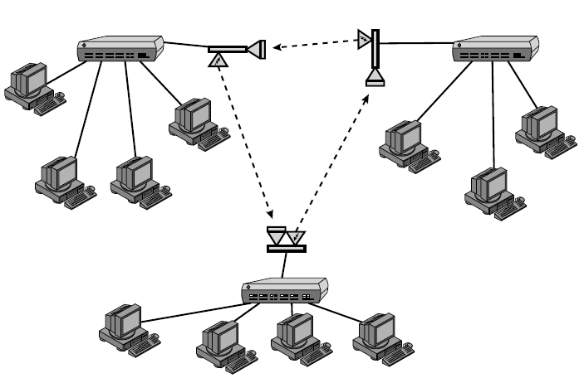
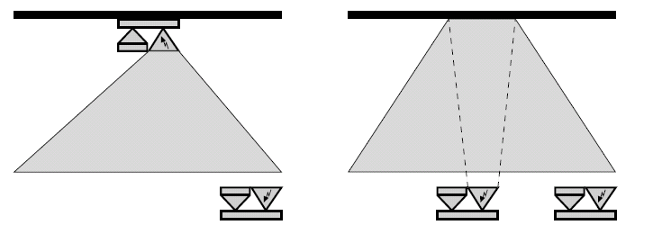
红外LAN
定向/扩散/反射
Notes:
红外线局域网
定向光束红外线 ：点一点链路
全方位红外传输技术 ：能看到红外线无线局域网中的所有结点的基站
漫反射红外传输技术：无需基站，所有结点的发射器都瞄准天花板上的漫反射区

Slide 23
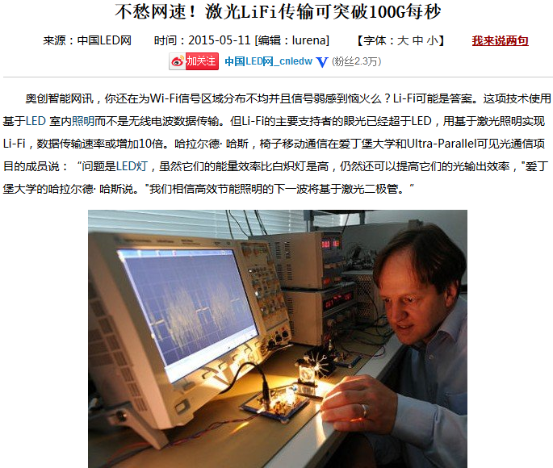
可见光LAN

Slide 24
常见术语解释
MU-MIMO（多用户-多输入多输出）
WiFi网络，最大瓶颈是什么？
802.11a/b/g技术的无线接入点和客户端是通过单个天线单个空间信道（SISO）来实现数据传送的。
802.11n技术的无线接入点和客户端可以利用两个或者更多的空分信道同时传送数据，具体应用到多天线技术-MIMO（Multiple-Input Multiple-Output，多入多出），如果终端也支持MIMO技术的话，就能够采用多个接收天线和高级信号处理技术来重建从多个信道发送过来的数据。
802.11ac标准，AP（就是路由器、热点）一次只能和一个客户端通讯
802.11ac 2.0，引入了名为MU-MIMO的新功能
同一个WiFi网络内，设备越多越慢
传输距离（物理障碍）

Slide 25
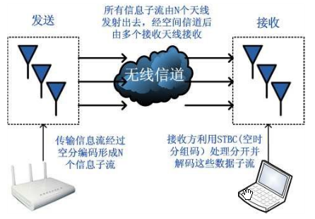
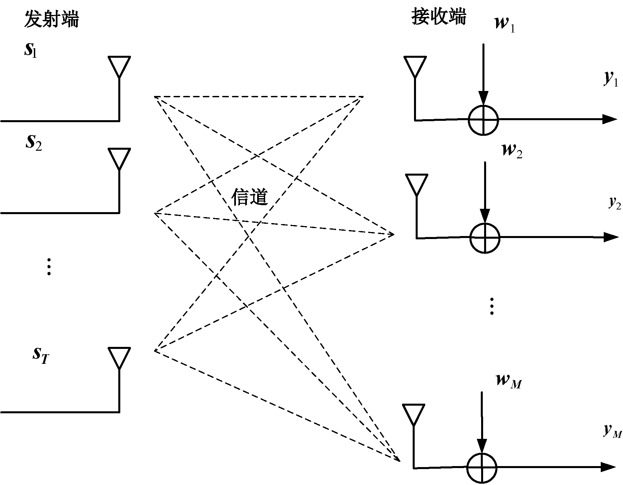
常见术语解释
多天线技术
也称为多输入/多输出技术(MIMO)，是指在发射端和接收端分别使用多根发射天线和接收天线，并让信号通过发射端与接收端的多根天线进行发射和接收，从而改善通信质量的一种空间技术。
多天线的应用有很多种技术手段：
波束成型（Beamforming）：借由多根天线产生一个具有指向性的波束，将能量集中在想要传输的方向，增加信号传输品质，并减少与其他用户间的干扰。
空时分组码（Space-Time Block Code，即STBC）：在多天线上的不同时刻发送不同信息来提高数据可靠性。

Slide 26
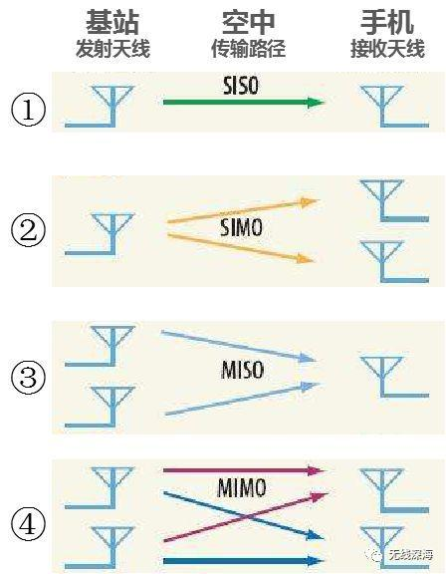
MIMO
MIMO能够更好地利用空间维度的资源、提高频谱效率。其原理在于，利用基站端和终端的多根天线产生多个空间传输通道，类似于多路传输“管道”，数据可以在这些“管道”中并行传输。MIMO技术的好处在于，它可以在不增加系统带宽和发送功率的情况下，显著提升传输性能。MIMO技术就是利用其它技术来改进接收端的信噪比

Slide 27
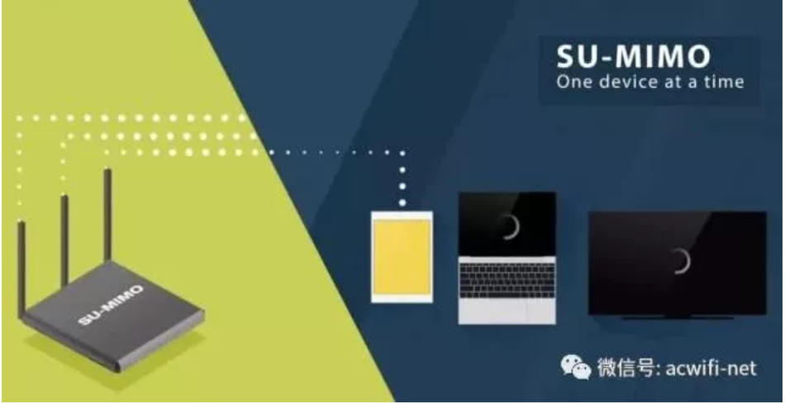
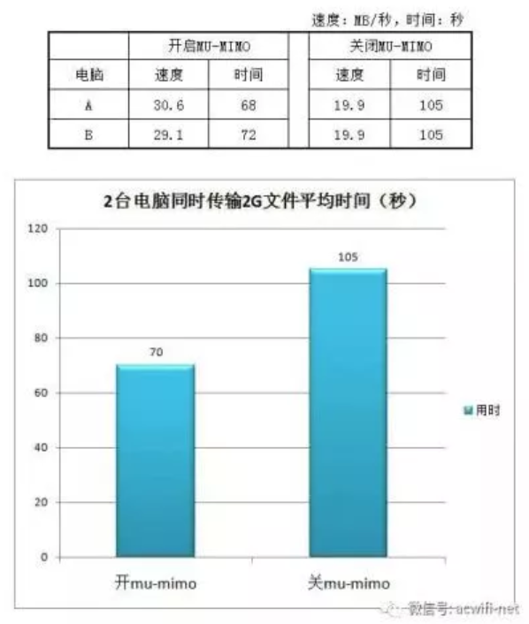
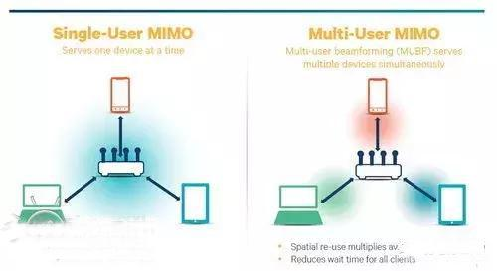
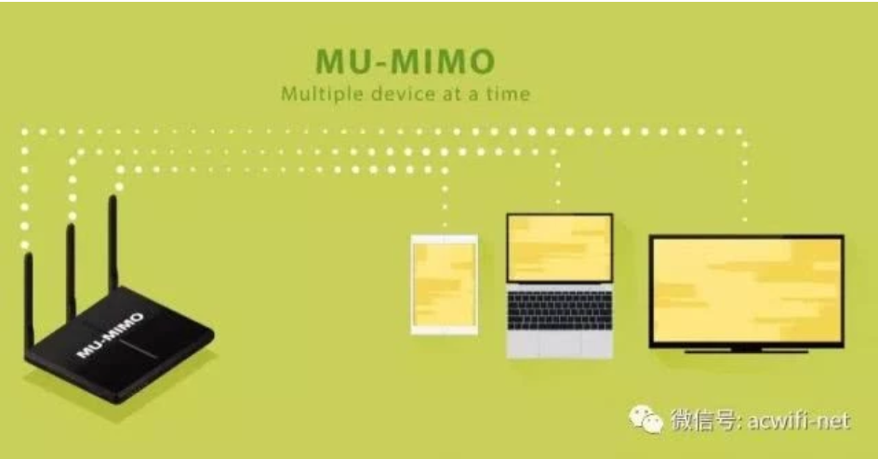
常见术语解释

Slide 28
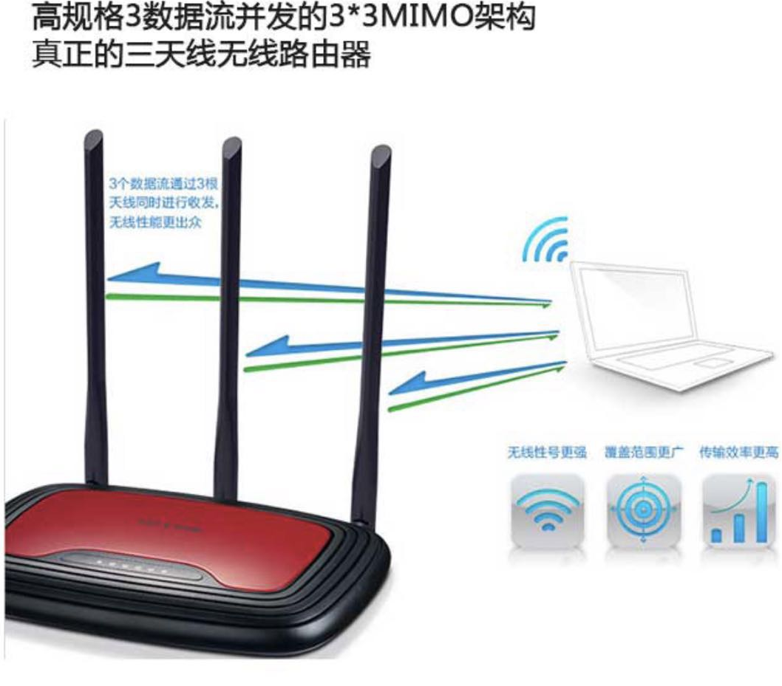
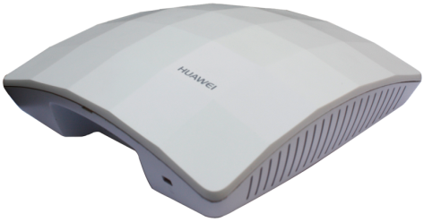
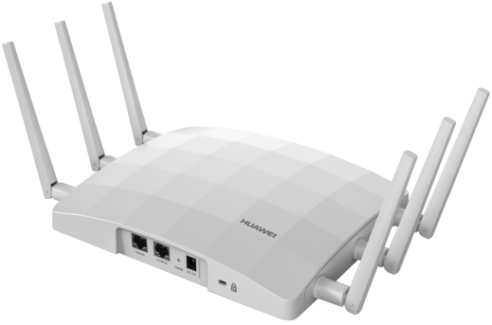
MIMO
MIMO的天线配置通常表示成“M*N”，其中M和N均为整数。
M表示传输天线的数量
N表示接收天线的数量
内置2*2天线
外置3*3天线
Notes:
例如：MIMO 2*2，即两组传输链路，两组接收链路以及两条经过多任务处理的以无线链路传送的空间信息流，AP可以通过不同的空间信息流来承载不同的信息，从而提高了数据传输速度。
从MIMO 2*1到MIMO 4*4，AP每增加一个发射天线和接收天线都会提高AP的信噪比。

Slide 29
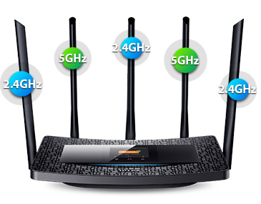
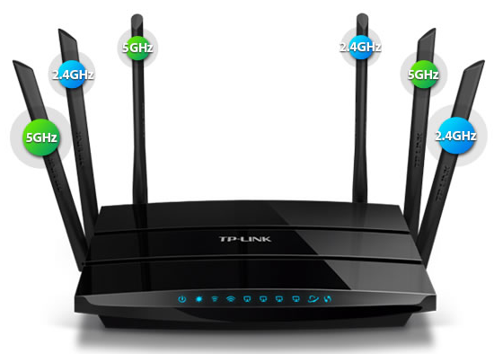
常见术语解释
MIMO（Multiple In Multiple Out）
SISO（Single In Single Out）

Slide 30

常见术语解释
天线越多路由就越好？
“天线越多覆盖越广，天线越多信号越强，总之天线越多路由就越好”？
无线协议&天线数量
Notes:
天线只是用来提高传输速率的硬件而已，至于增强信号、覆盖范围、穿墙等等，天线再多都没用。

Slide 31
常见术语解释
54Mbps、150M 绝对是一根天线；
300Mbps是两根天线（两路11n）
450Mbps是三根天线（三路11n）
900Mbps是四根天线（三路11n+一路11ac）
1300Mbps是五根天线（三路11n+两路11ac）
1750Mbps是六根天线（三路11n+三路11ac）
150X＋433Y≈（约等于）路由器传输速率（一般会小于传输速率，但差距很小）
X+Y=天线数量

Slide 32
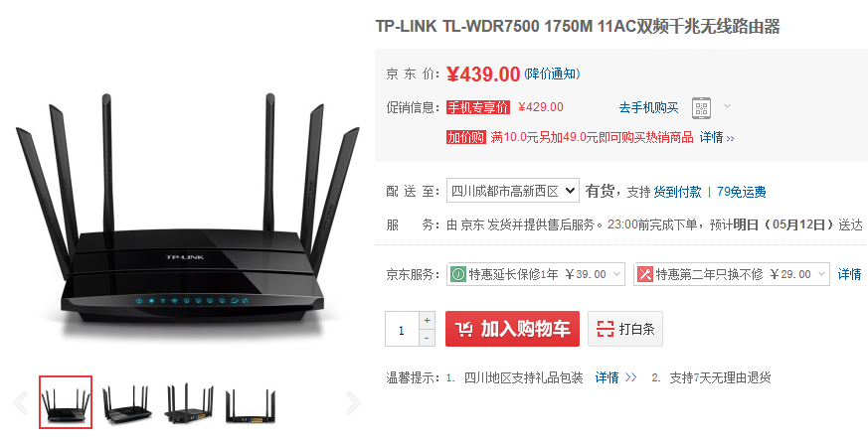
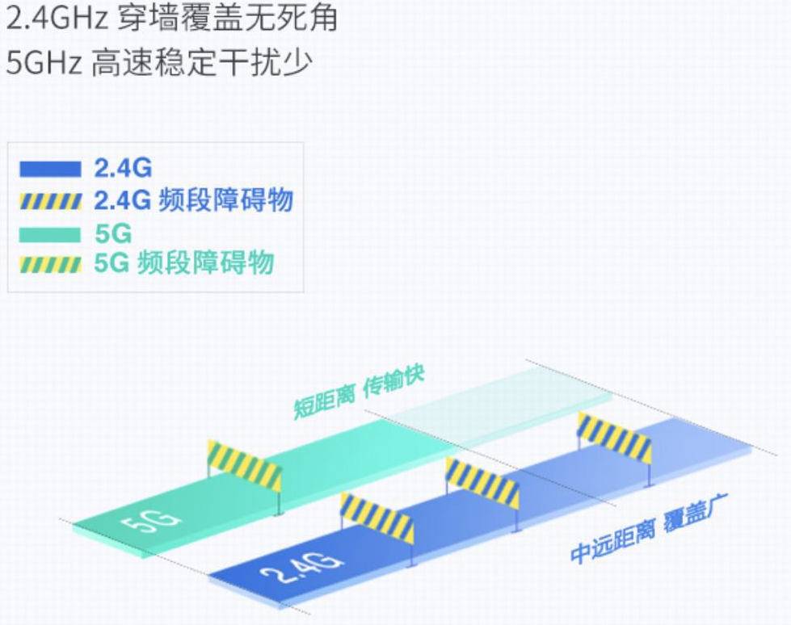
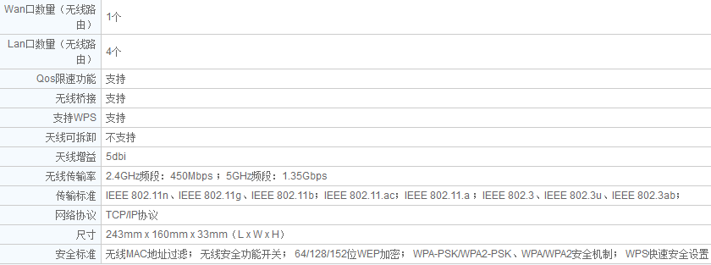
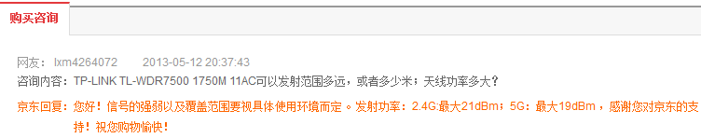
常见术语解释

Slide 33
常见术语解释
无线路由器的发射功率对人体的影响？
功率单位
功率用来表示射频信号的传输振幅和接收振幅，功率的单位测量的是绝对功率。 WLAN组网设备的发射功率一般在1mW~100mW之间
通常使用瓦特（W）或毫瓦（mW）作为功率的单位，表示单位时间内转移或转换的能量
1W相当于1V电压下的1A电流。1W等于1kmW，即1W＝1000mW
相对功率通常用于计算增加电缆或天线后的损耗和增益的大小，通常使用分贝（dB）表示：其是没有量纲的对数计数单位，仅表示两个量的相对大小，计算方法是10×lg(X/Y)
若X=1000mW，Y=10mW，那么X比Y大10×lg(1000mW / 10mW)=20dB

Slide 34
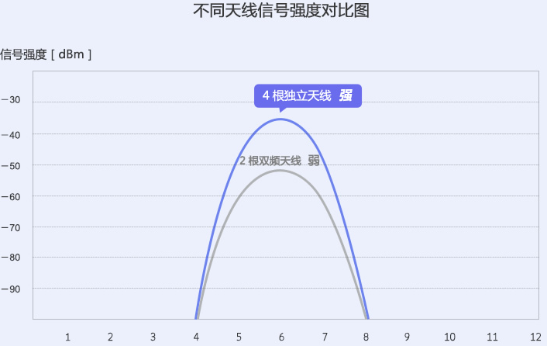
常见术语解释
无线路由器的发射功率对人体的影响？
功率单位
dBm：表征功率绝对值 ，相对 1 毫瓦（milliwatt）为基准的比值，计算公式：dBm=10*log(P/1mW)
1w=1000mw（10lg(1000)=30dBm）
0dBm=1mw （10lg(1)=0）
-10dBm=0.1mw（10lg（1/10）=-10）
使用dB或dBm的一个好处是可以把一个很大或很小的功率通过对数运算变换为一个简短的表示。
实验表明，人类感官所感觉到的声音或光等信号的强度变化与强度比值的对数成正比，采用像dB这样的计量单位表示信号变化能更加客观地反映人类感觉特性。
高增益全向天线
dBi/dBd 是功率增益单位
dBi参考基准是全向天线；dBd参考基准是偶极天线，所以两者略有不同。一般认为，表示同一个增益，用dBi表示出来比用dBd表示出来要大2.14。

Slide 35
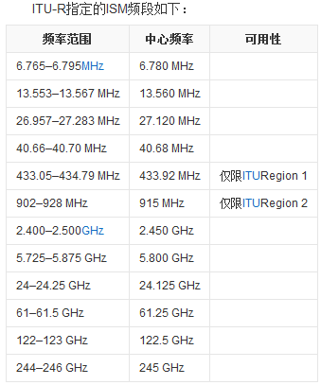
常见术语解释
ISM频段
Industrial Scientific Medical Band
发射功率低于1W
ISM频段在各国的规定并不统一。在美国有三个频段902-928 MHz, 2400-2483.5 MHz and 5725-5850 MHz，而在欧洲900MHz的频段则有部份用于GSM通信。

Slide 36
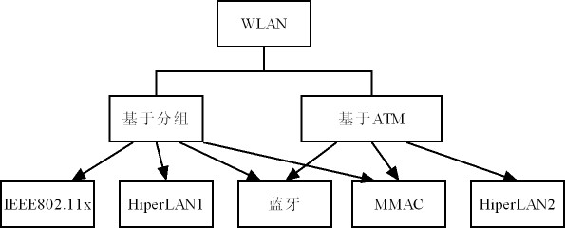
无线局域网的分类
按使用的频段
按使用的技术
Notes:
HiperLAN: High Performance Radio LAN
ATM（Asynchronous Transfer Mode）异步传输模式：基于信元（大小固定），面向连接（虚电路）
基于分组：包大小不固定，包交换

Slide 37

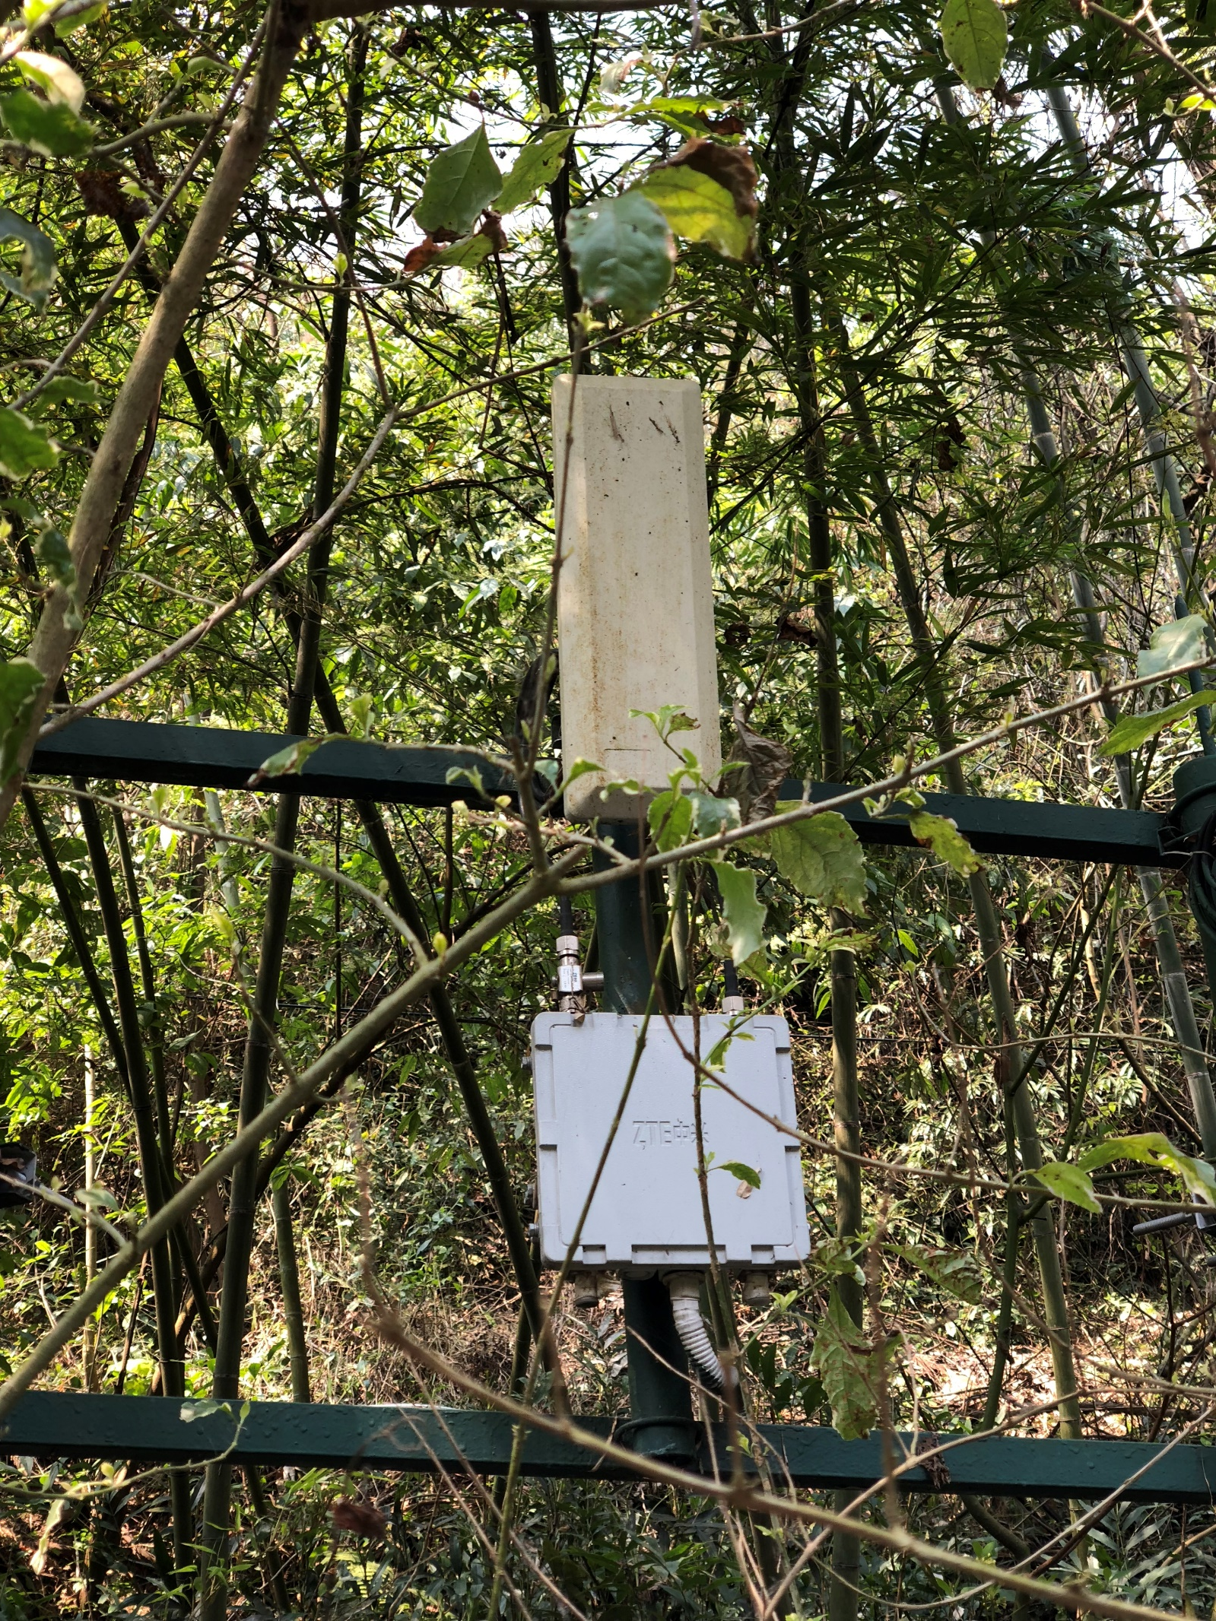
无线局域网的分类
按拓扑结构
Peer to Peer/Infrastructure等
支持移动性角度
固定（Fixed）/半移动（Nomadic）或便携式（Portable）/全移动（Mobile）
移动速度/协议层次
应用
场景：室内应用/室外应用或永久/临时组网
应用内容：接入/网络无线互联/定位
Notes:
从速度上讲，又分为慢速移动和快速移动
从网络层次上讲，又分为链路层移动（越区切换或散步）和网络层移动（漫游）

Slide 38
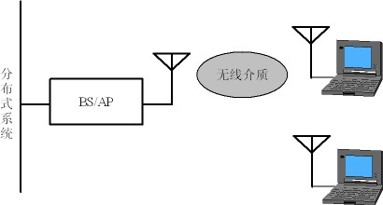
无线局域网的组成
有固定基础设施的无线局域网
站（Station, STA）
主机（Host）或终端（Terminal）
无线介质（Wireless Medium, WM）
基站（Base Station, BS）或接入点（Access Point, AP）
分布式系统DS(Distribution System)
Notes:
站的组成：终端用户设备、无线网络接口、网络软件
基站：指在一定的无线电覆盖区中，通过通信交换中心，与终端之间进行信息传递的无线电收/发信电台，完成无线通信网和用户之间的通信和管理功能。
DS：是用来连接不同的基本服务区BSA，通常是有线网络，但也可以是可通过AP间的无线通信构成的无线网络。

Slide 39
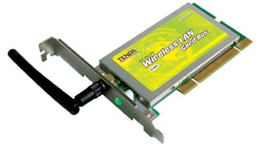
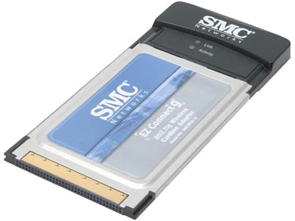
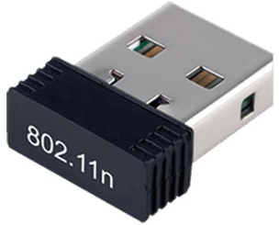
无线局域网的组成
有固定基础设施的无线局域网
站（Station, STA）
主机（Host）或终端（Terminal）：泛指所有通过无线网卡连接到无线网络的计算机或智能终端。
无线工作站接入无线网络离不开网卡的支持，又称为网络适配器。
Notes:
站的组成：终端用户设备、无线网络接口、网络软件
基站：指在一定的无线电覆盖区中，通过通信交换中心，与终端之间进行信息传递的无线电收/发信电台，完成无线通信网和用户之间的通信和管理功能。
DS：是用来连接不同的基本服务区BSA，通常是有线网络，但也可以是可通过AP间的无线通信构成的无线网络。

Slide 40
无线局域网的组成
有固定基础设施的无线局域网
无线介质（Wireless Medium, WM）:站点与AP之间传输数据的物理介质。
WLAN的传输介质是空气，它是射频信号传播的良好介质。IEEE 802.11系列标准定义了射频信号在空气中传播的物理特性，如工作频段、调制编码方式等。
Notes:
站的组成：终端用户设备、无线网络接口、网络软件
基站：指在一定的无线电覆盖区中，通过通信交换中心，与终端之间进行信息传递的无线电收/发信电台，完成无线通信网和用户之间的通信和管理功能。
DS：是用来连接不同的基本服务区BSA，通常是有线网络，但也可以是可通过AP间的无线通信构成的无线网络。

Slide 41





无线局域网的组成
有固定基础设施的无线局域网
基站（Base Station, BS）或接入点（Access Point, AP）:俗称“热点”,是WLAN的重要组网设备，在功能上和以太网中的接入交换机类似。
AP和无线工作站通过射频信号互相收发信息，是无线网络的核心。同时AP相当于一个连接有线网和无线网的桥梁，主要作用是将各个无线网络客户机连接到一起，然后将无线网络接入以太网，从而达到网络无线覆盖的目的。
站点通过AP与同一基本服务集（Basic Service Set，BSS）中的其他站点完成通信。BSS可以简单理解为一个AP覆盖范围内的站点的集合。另外，AP也可以作为BSS的控制中心对站点进行管理和控制。
企业内部网络
汇聚交换机
接入交换机
接入交换机
AP
AP
AP
Notes:
站的组成：终端用户设备、无线网络接口、网络软件
基站：指在一定的无线电覆盖区中，通过通信交换中心，与终端之间进行信息传递的无线电收/发信电台，完成无线通信网和用户之间的通信和管理功能。
DS：是用来连接不同的基本服务区BSA，通常是有线网络，但也可以是可通过AP间的无线通信构成的无线网络。

Slide 42
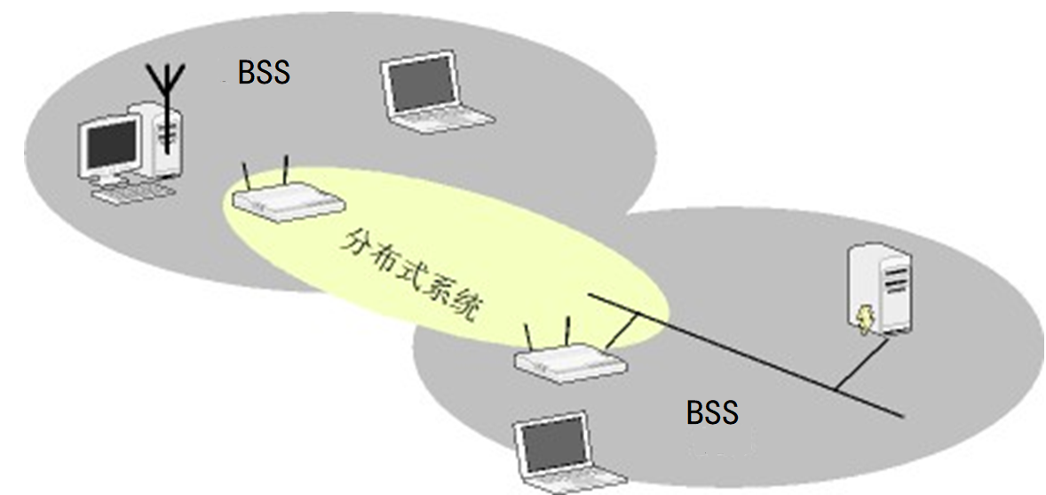
无线局域网的组成
有固定基础设施的无线局域网
分布式系统DS(Distribution System)：为了实现远距离通信，需要把AP连接到一个更大的网络，即把不同区域的BSS连接起来，使不同BSS中的站点可以相互通信。
这个网络是AP的上行网络，称为BSS的分布式系统（DS），也称为骨干网络。通常是有线网络，但也可以是可通过AP间的无线通信构成的无线网络。
Notes:
站的组成：终端用户设备、无线网络接口、网络软件
基站：指在一定的无线电覆盖区中，通过通信交换中心，与终端之间进行信息传递的无线电收/发信电台，完成无线通信网和用户之间的通信和管理功能。
DS：是用来连接不同的基本服务区BSA，通常是有线网络，但也可以是可通过AP间的无线通信构成的无线网络。

Slide 43
无线局域网的逻辑结构
服务集
通常使用服务集（Service Set，SS）描述WLAN的逻辑组成
服务集表示一组互相有联系的无线设备的集合
每个服务集在WLAN中都有一个身份标识，称为服务集标识符（Service Set Identifier，SSID）
Notes:
BSA: Basic Service Area
BSS: Basic Service Set
ESA: Extended Service Area
ESS: Extended Service Set

Slide 44
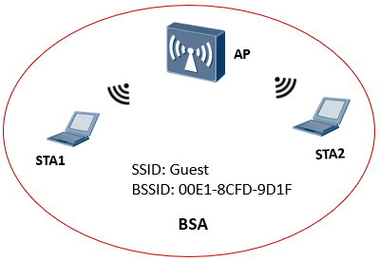
无线局域网的逻辑结构
基本服务集(Basic Service Set, BSS)
是802.11标准规定无线局域网的最小构件。
一个基本服务集包含一个AP和多个站点。AP是BSS的中心节点，BSS中的所有站点通过AP进行通信。
AP的覆盖范围称为基本服务区（Basic Service Area，BSA）
基本服务集标识符（Basic Service Set Identifier，BSSID）用AP的MAC地址表示。MAC地址的唯一性保证了BSSID各不相同。
通常的做法是为AP或BSS起一个更容易辨识和记忆的字符串名称，即SSID
Notes:
BSA: Basic Service Area
BSS: Basic Service Set
ESA: Extended Service Area
ESS: Extended Service Set

Slide 45
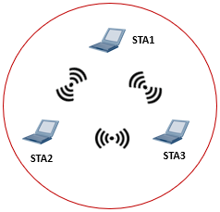
无线局域网的逻辑结构
独立基本服务集（Independent BSS，IBSS）
没有无线接入点，仅由无线站点组成。
独立基本服务集是一种自组织、无中心节点的无线网络组网模式。
各站点只要在彼此的信号覆盖范围内就可以直接通信，也被称为Ad-hoc网络，简称为点对点网络。

Slide 46
无线局域网的逻辑结构
扩展服务集（Extended Service Set，ESS）
由多个BSS构成。
从物理构成上看，ESS是多个AP及与之建立关联的站点的集合，各AP之间通过分布式系统相连。
ESS的身份标识称为扩展服务集标识符（Extended SSID，ESSID），所有AP必须共享同一个扩展服务区标识符(ESSID)
ESA: Extended Service Area
Notes:
BSA: Basic Service Area
BSS: Basic Service Set
ESA: Extended Service Area
ESS: Extended Service Set

Slide 47
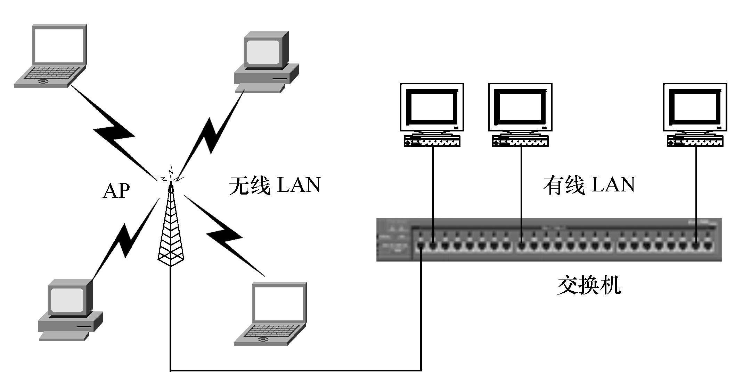
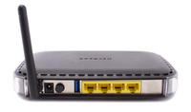
无线局域网的拓扑结构
基础设施集中式拓扑
一个BSS至少包含一个AP，AP作为中心站，控制所有站对网络的访问，AP接入到局域网中。

Slide 48

无线局域网的拓扑结构
分布对等式拓扑
无固定基础设施的无线局域网，即自组网络(Ad hoc Network)。自组网络没有上述基本服务集中的接入点AP，而是由一些移动站组成的临时网络。
其中，各移动站的地位平等，并兼有路由和数据转发等网站制作功能。
移动自组网的形成：在一定范围内，若干可移动设备通过自组网路由协议连接并相互通信，
无AP存在；
无法接入DS；
站与站直接连接；
Notes:
IBSS: Independent Basic Service Set
采用这种拓扑结构的网络，各站点竞争公用信道，但站点数过多时，信道竞争成为限制网络性能的要害，因此，这种拓扑结构比较适合小规模、小范围的WLAN系统组网。
点对点模式中的一个节点必须能同时“看”到网络中的其他节点，否则就认为网络中断，因此对等网络只能用于少数用户的组网环境，比如4至8个用户。

Slide 49





无线局域网的拓扑结构
PC以对等方式组网

Slide 50


无线局域网的拓扑结构
WDS组网拓扑
WDS（Wireless Distribution System无线分布式系统）：通过无线链路连接两个或者多个独立的有线局域网或者无线局域网，组建一个互通的网络，从而实现数据访问。
中继型网络拓扑
桥接型网络拓扑
区别1，无线桥接目的在于连接两个不同的局域网，中继用于扩大同一个无线网络的覆盖范围。
区别2，桥接会出现两个单独的SSID，即使SSID即使设置成一样，还是会显示出多个，而中继不管连多少个网桥，SSID只有一个。
区别3，桥接一对一；中继一对多。
Notes:
ESS:AP间通过DS实现无线中继、互联
桥接：副路由广播自身SSID；中继：副路由广播主路由SSID
中继就是在两个无线点间把无线信号放大一次，使得远端的客户端可以接收到更强的无线信号
两个或多个网络(LAN或WLAN)或网段通过无线中继器、无线网桥或无线路由器等无线网络互连设备连接起来。
采用中继或桥接型网络拓扑是一种拓展WLAN覆盖范围的有效方法。
中继能与不带桥的无线路由器相连，桥接要设置绑定MAC和IP，而中继就不用，只要有无线路由器信号就能吸收(当然带WEP或WPA密码就需要填上)。
简单的说：无线中继的作用是扩大一个局域网的覆盖范围。而无线桥接作用是把多个局域网连起来，从而也达到了拓展无线网络覆盖范围的目的。本质不同，目的相同。
桥接会出现两个单独的SSID，即使SSID即使设置成一样，还是会显示出多个，而中继不管连多少个网桥，SSID只有一个。
桥接一对一；中继一对多。

Slide 51





无线局域网的拓扑结构
WMN组网拓扑
无线Mesh网络（Wireless Mesh Network）是指利用无线链路将多个AP连接起来，并最终通过一个或两个Portal节点接入有线网络的一种网状动态自组织自配置的无线网络。
AC
MPP
MP
MP
MP
MAP
MAP
Notes:
传统的WLAN网络中，STA与AP之间是以无线信道为传输介质，AP的上行链路则是有线网络。如果组建WLAN网络前没有有线网络基础，大量的时间和成本消耗在构建有线网络过程中，对于组建后的WLAN网络，如果需要对其中某些AP位置进行调整，则需要调整相应的有线网络，操作困难。综上所述，传统WLAN网络的建设周期长、成本高、灵活性差的弊端，使其在应急通信、无线城域网或有线网络薄弱地区等应用场合不适合部署。而Mesh网络只需要安装AP，建网速度非常快。
MPP(Mesh Portal Point)：连接无线Mesh网络和其它类型的网络，并与Mesh网络内部MP/MAP节点进行通信。这个节点具有Portal功能，通过这个节点，Mesh内部的节点可以和外部网络通信。
MP(Mesh Point)：在Mesh网络中，使用IEEE 802.11MAC和PHY协议进行无线通信，并且支持Mesh功能的节点。该节点支持自动拓扑、路由的自动发现、数据包的转发等功能。MP节点可以同时提供Mesh服务和用户接入服务。
MAP(Mesh Access Point)：任何支持AP功能的Mesh Point，可以为STA提供接入功能。

Slide 52

无线局域网的服务
与WLAN体系结构和工作原理密切相关的服务主要有两种类型：STA服务和分布式系统服务(DSS)，这两种服务均由MAC层使用。
STA服务
站、AP
认证/解除认证/保密/数据传输
DSS服务（Distributed System Service, 分布式系统服务）
AP
联接/重新联接/解除联接/分布/集成
AP间无线互联
AP与LAN互联
Notes:
联接，也可以叫关联，其实就是注册，最常见的就是送出一个ARP信号，让该工作站的MAC地址得以跟与基站连接的交换端口形成关联

Slide 53

无线局域网的服务
对于通过WM（无线媒体）进行直接通信的STA均有认证状态(值为未被认证和已认证)和联结状态(值为未联结和已联结)两个状态变量。这两个变量为每个远端STA建立了三种本地状态：
状态1：初始启动状态，未认证，未联结；
状态2：已认证，未联结；
状态3：已认证，已联结。
Notes:
联接，也可以叫关联，其实就是注册，最常见的就是送出一个ARP信号，让该工作站的MAC地址得以跟与基站连接的交换端口形成关联

Slide 54
无线局域网的服务
无线用户接入过程
无线用户接入WLAN需要
扫描发现周围的无线服务
通过认证
进行关联
Notes:
联接，也可以叫关联，其实就是注册，最常见的就是送出一个ARP信号，让该工作站的MAC地址得以跟与基站连接的交换端口形成关联

Slide 55

无线局域网的服务
无线用户接入过程
扫描－主动扫描
在主动扫描方式下，STA会定期地在无线网卡支持的信道中主动发送探测请求帧，以发现周围的无线网络。当AP收到探测请求帧后，会向STA回应探测响应帧以通告相应的无线网络信息

Slide 56


无线局域网的服务
无线用户接入过程
扫描－主动扫描
两种主动扫描方式
空SSID扫描
指定SSID扫描

Slide 57
无线局域网的服务
无线用户接入过程
扫描－被动扫描
被动扫描是指STA定期监听信标帧，以获取周围可用的网络服务。在被动扫描方式下，STA只监听信标帧，不发送探测请求帧，这样会比较省电。

Slide 58

无线局域网的服务
无线用户接入过程
认证
客户端只有通过认证后才能进入关联阶段。802.11定义了两种认证机制：开放系统认证和共享密钥认证。
开放系统认证实际上是一种“来者不拒”的认证方式。
共享密钥认证要求STA和AP配置相同的共享密钥。
共享密钥认证

Slide 59
无线局域网的服务
无线用户接入过程
关联
关联的过程实际上就是STA和AP协商链路服务参数的过程。
STA首先向AP发送关联请求帧。
AP会对关联请求帧中STA的能力信息进行检测，并通过关联响应帧通知STA关联结果。
STA
AP
关联请求
关联响应

Slide 60

实验-无线路由器配置
具体协议版本查看

Slide 61

实验-无线路由器配置
SSID 与BSSID
信道

Slide 62

无线路由器配置
AP隔离
开启后同一无线网络内的电脑间不能互相访问
WMM
Wireless Multi Media，无线多媒体
Short GI
Short Guard Interval，减小帧与帧之间的发送时间间隔
UPnP
Universal Plug and Play，其实就是NAT（Network Address Translation）

Slide 63
无线路由器配置
发射功率控制
DHCP
带宽控制
MAC地址过滤（有线、无线）
管理密码设置
安全连接（WEP、WPA/WPA2）
Notes:
SSID与BSSID的区别，BSSID其实就是MAC地址

Slide 64

实验-WDS配置
实验目的
让两个无线网络实现互联
所需设备
两台无线路由器
其它
避免无线路由器IP地址冲突
避免DHCP服务冲突

Slide 65
WDS配置

Slide 66


企业级无线路由器配置
可配置内容更多、更丰富，配置工作也更复杂
具备消费级无线AP所不具备的很多功能，比如：防流氓AP

Slide 67

企业级无线路由器配置
Fat AP vs Fit AP
无线AP又分为两种类型，分别是Fat AP（胖AP）和Fit AP（瘦AP）。
Fat AP除了具有无线接入功能外，一般还具备广域网、局域网两个接口，多支持DHCP、DNS、VPN接入及防火墙等功能。Fat AP典型的例子是无线路由器。
Fit AP是自身不能单独配置或者使用的无线AP产品。它仅仅是WLAN系统的一部分。

Slide 68

企业级无线路由器配置
Fat AP vs Fit AP
Fat AP组网最典型的就是家庭无线网络。家庭使用的无线路由器就是一种Fat AP，Fat AP不仅可以发射射频提供无线信号供无线终端接入，还能独立完成安全加密、用户认证和用户管理等管控功能。
Fat AP功能强大，独立性强，具备自治能力，不需要接入专门的管控设备，独自就可以完成无线用户的接入、业务数据的加密和业务数据报文的转发等功能。
Fat AP组网——家庭无线网络

Slide 69

企业级无线路由器配置
Fat AP vs Fit AP
AC Fit AP组网
AC是WLAN的接入控制设备，负责把来自不同AP的数据进行汇聚并接入Internet，同时完成AP设备的配置管理，无线用户的认证、管理，以及宽带访问、安全等控制功能。
在中大型使用场合，接入用户较多，需要部署许多Fat AP，而每个Fat AP又是独立、自治的，缺少统一的管控设备。在AC Fit AP组网下，可以统一为Fit AP下发配置和进行软件升级，还可以按照时段控制Fit AP的工作数量等，这些都大大降低了WLAN的管控和维护的成本。而且由于用户的接入认证可以由AC统一管理，解决用户漫游的问题就变得很容易。
因此，一般在中大型使用场合中人们往往不会选择Fat AP组网，而是AC和AP一起进行AC Fit AP组网。
Notes:
由于WLAN覆盖面积较大，接入用户较多，需要部署许多Fat AP，而每个Fat AP又是独立、自治的，缺少统一的管控设备，管理这些设备就变得十分麻烦。所以，在大量部署的情况下，Fat AP会带来巨大的管理维护成本，而且由于独自控制用户的接入，Fat AP无法解决用户的漫游问题。因此，一般在中大型使用场合中人们往往不会选择Fat AP组网，而是AC和AP一起进行AC Fit AP组网。

Slide 70
企业级无线路由器配置
Fat AP vs Fit AP
比较项 | FAT AP | FIT AP+AC
应用场景 | 覆盖面积小、用户数不多，家庭或小型企业 | 覆盖面积大、用户数多，中大型企业
组网成本 | AP成本较低 | 有AC成本
安全性 | AP独立认证和加密，安全性不高 | AC集中认证，统一安全策略，安全性较高
兼容性 | 不存在兼容性问题 | AC和AP间为私有协议，存在厂商兼容性问题
网络管理 | AP独立组网，承担网络管理功能 | AP零配置，AC对AP下发配置
业务能力 | 仅支持简单数据接入，支持二层漫游 | 可扩展语音等业务，通过AC增强业务QoS、安全等功能，支持二层和三层漫游

Slide 71
课堂小练习
胖AP是指企业级AP，体积一般较大
瘦AP是指企业级AP，不具备通过WEB后台进行管理配置
Notes:
错 正

Slide 72

家庭组网方案
Notes:
1、Mesh技术必须具备三频
2 、分身之间可以互联的才是真Mesh

Slide 73


家庭组网方案
单一大功率胖AP
多个胖AP且不存在AC
多AP组网 vs 多AP中继
AC+瘦AP结构
传统拓扑结构 vs Mesh拓扑结构
Notes:
多AP组网，多个AP采用不同信道；多AP中继，使用WDS
传统拓扑结构，AC与AP间单跳直连；Mesh型结构，可多跳，但延迟加大
用户在不同网络间切换的过程称为漫游，漫游一定会导致丢包，只是在AC管理下用户感觉不出来

Slide 74


家庭组网方案

Slide 75
课堂小练习
隐蔽终端问题导致接收端出现干扰、冲突，造成接受失败。
暴露终端问题导致本可以同时进行的通信，无法同时进行，最终造成带宽浪费。
观看小视频

Slide 76
无线局域网安全机制
赵文
zhaowen@cuit.edu.cn

Slide 77




WLAN安全需求
WLAN技术出现之后，“安全”就成为始终伴随在“无线”这个词身边的影子，针对无线网络技术中涉及的安全认证加密协议的攻击与破解就层出不穷。
在有线网络中网络的媒介是私有的，你也不用确定信息是否机密的，因为信息是在私有的电缆中传送的，未经过授权的使用者是不可能轻易接近的。
在无线网络中网络的媒介是公有的，开放的，无论谁只要有适当的设备在接收区域内就能够连接到网络上。这使得网络安全问题更为突出。WLAN更容易遭受恶意攻击，无线链路传输的数据更容易被窃听，WLAN网络更容易被非法访问。

Slide 78
WLAN安全需求
WLAN面临的安全威胁
数据易被窃取
DOS拒绝服务攻击
安全
威胁
未经授权使用网络服务
Rogue设备入侵
安全协议WEP脆弱

Slide 79


WLAN安全需求
保护WLAN网络
防止信息被窃取
通过软件侦听无线信息
通信内容反向解密
防止未经授权的访问
非法用户接入
越权访问资源
提供稳定高效的无线接入
非法AP等信息干扰导致信号不稳定
拒绝服务攻击导致WLAN不可用

Slide 80
WLAN安全需求
针对WLAN面临的安全威胁，目前最常用的两种安全防御机制是认证和加密：
访问控制：只有合法的实体才能够访问WLAN及其相关资源。
链路保密通信：无线链路通信应该确保数据的保密性、完整性及数据源的可认证性。
保护方法：
一是采用非密码技术的访问控制机制，
一是采用基于密码技术的安全机制。

Slide 81
WLAN安全需求
非密码技术的访问控制机制
服务集识别码SSID（Service Set Identifier）认证。每个AP设有一SSID，可以把SSID作为一群WLAN子系统设备所共享的网域识别码。（隐藏）
地址过滤机制。如采用MAC地址过滤机制，配置MAC地址访问列表ACL（Access Control List）。
定向天线或控制传输功率。
Notes:
AP可以通过stations的MAC address来对特定的stations进行filter管理，从而可以表示是allow 还是deny这些stations来associate该AP

Slide 82
WLAN安全标准发展
无加密认证 （SSID，Mac）
WEP （Wired Equivalent Privacy）有线等效加密技术（Wireless Encryption Protocol）
支持开放认证、share key认证；WEP加密
IEEE 802.11b标准中定义的最基本的加密技术,多用于小型的、对安全性要求不高的场合。
WPA（Wi-Fi Protected Access）Wi-Fi 保护接入
支持PSK认证、EAP认证；TKIP、CCMP，加密TKIP 临时密钥完整性协议
WPA2
支持PSK认证、EAP认证；TKIP、CCMP，加密AES高级加密标准
IEEE 802.1x认证协议(基于端口的访问控制协议）
WAPI (中国的加密标准)
支持PSK认证、基于证书的认证、椭圆曲线密码加密
WEP (Wired Equivalent Privacy)
802.11b, 1999
RC4
WAPI (WLAN Authentication and Privacy Infrastructure)
GB 15629.11-2003, 2003
WPA(Wi-Fi Protected Access)
WiFi,
802.1X , EAP, TKIP
RSN(Robust Security Network)
IEEE 802.11i, 2004
802.1X , EAP, CCMP, TKIP,AES

Slide 83
Wi-Fi安全保护
WEP: Wired Equivalent Protection/Wireless Encryption Protocol
WPA: Wi-Fi Protected Access
QSS: Quick Secure Setup
安全性：WPA2>WPA>WEP

Slide 84

WLAN安全标准发展
WLAN认证
针对WLAN面临的安全威胁，目前最常用的两种安全防御机制是认证和加密
认证是指对用户的身份进行验证，要求用户提供能够证明其身份的凭据。只有通过身份验证的用户才可以接入无线网络并使用网络资源。
无线安全认证有链路认证和用户接入认证两种方式

Slide 85
WLAN安全标准发展
链路认证
AP对STA的身份验证属于链路认证。链路认证没有传递或验证任何加密密钥，也没有进行双向认证。
早期的IEEE 802.11标准定义了开放系统认证和共享密钥认证两种链路认证方式。
开放系统认证更像是对STA通信能力的认证，AP允许任何符合802.11标准的STA接入WLAN。
共享密钥认证要求STA和AP配置相同的共享密钥，双方通过交换几个报文验证STA的身份。

Slide 86
WLAN安全标准发展
用户接入认证
用户接入认证是对用户的身份进行区分，并根据用户的身份授予用户不同的网络访问权限，授权用户访问不同的网络资源。
用户接入认证涉及密钥协商和数据加密，比链路认证的安全性要高。
用户接入认证的方式有MAC认证、PSK认证、Portal认证和802.1X认证等。

Slide 87

WLAN安全标准发展
用户接入认证－MAC认证
使用终端的MAC地址进行认证。
客户端无需安装任何软件。
支持Guest VLAN和用户组授权功能。
支持和其它认证方式（如WPA-PSK等）配合使用。
AC
配置MAC认证
进行MAC认证
Radius
Server
STA
AP
Switch
创建MAC账号

Slide 88


WLAN安全标准发展
用户接入认证－PSK和PPSK认证
在无线客户端和服务端配置相同的预共享密钥。
PSK认证的部署比较简单，安全性较差，容易受到暴力字典攻击。
使用PPSK认证时，连接到同一无线网络的用户拥有不同的密钥。
Notes:
PPSK ：Private PSK 在同一个SSID下，系统可以创建多个不同密码分配给不同用户，保证“一人一机一密码”，每个合法用户都有自己的专属密码，即使别人获得了某个密码，也无法验证通过。

Slide 89


WLAN安全标准发展
用户接入认证－Portal认证
又称为Web认证，只要在浏览器中输入账号信息提交认证即可。
在主动Portal认证方式下，用户主动访问位于Portal服务器上的认证页面并提交账号信息。在被动Portal认证方式下，用户通过HTTP协议访问公司外网时被强制重定向到Portal认证页面。

Slide 90

WLAN安全标准发展
用户接入认证－802.1X认证
802.1X是关于用户接入网络的认证标准，主要解决网络接入认证和安全方面的问题。
802.1X认证既能用于有线网络，也可以用于无线网络。
802.1X认证体系具有典型的客户端/服务器架构，由请求方、认证方和认证服务器组成。

Slide 91
Wi-Fi安全保护
1. IEEE 802.1x 协议简介
IEEE 802.1x 协议是基于Client/Server 的访问控制和认证协议。它可以限制未经授权的用户/ 设备通过访问点访问LAN/WLAN。IEEE 802.1x 协议是基于端口的访问控制和认证协议（port-based network access control protocol），它可以限制未经授权的用户/ 设备通过接入端口访问LAN/WLAN。在获得交换机或LAN 提供的各种业务之前，IEEE 802.1x对连接到交换机端口上的用户/ 设备进行认证。在认证通过之前，IEEE 802.1x 只允许基于局域网的扩展认证协议（EAPoL）数据通过设备连接的交换机端口；认证通过以后，正常的数据可以顺利地通过以太网端口。
IEEE 802.1x 通过对用户进行基于端口的安全认证和对密钥的动态管理，从而实现保护用户的位置隐私和身份隐私以及有效保护通信过程中信息安全的目的。
Notes:
PAE：端口认证实体

Slide 92
Wi-Fi安全保护
2. IEEE 802.1x 协议的认证与授权
在IEEE 802.1x 协议中，只有具备了以下三个元素才能够完成基于端口的访问控制的用户认证和授权。
1）客户端
一般安装在用户的工作站上，当用户有上网需求时，激活客户端程序，输入必要的用户名和口令，客户端程序将会送出连接请求。
2）认证系统
在以太网系统中，认证交换机主要作用是完成用户认证信息的上传、下达工作，并根据认证的结果打开或关闭端口。在无线网络中就是无线接入点。
3）认证服务器
通过检验客户端发送来的身份标识（用户名和口令）来判断用户是否有权使用网络系统提供的网络服务，并根据认证结果向交换机发出打开或保持端口关闭的状态。
以上三个部分，除客户端系统外，认证系统和认证服务器之间既可以分布在两个不同的物理实体上，也可以是集中在一个物理实体上，后者指的是由认证系统独立完成用户的认证授权，即本地认证。
Notes:
PAE：端口认证实体

Slide 93
Wi-Fi安全保护
3. IEEE 802.1x 协议的工作过程
（1）当用户有上网需求时打开IEEE 802.1x 客户端程序，输入已经申请、登记过的用户名和口令，发起连接请求。此时，客户端程序将发出请求认证的报文给交换机，开始启动一次认证过程。
（2）交换机收到请求认证的数据帧后，将发出一个请求帧要求用户的客户端程序将输入的用户名送上来。
（3）客户端程序响应交换机发出的请求，将用户名信息通过数据帧送给交换机。交换机将客户端送上来的数据帧经过封包处理后送给认证服务器进行处理。
（4）认证服务器收到交换机转发上来的用户名信息后，将该信息与数据库中的用户名表相比对，找到该用户名对应的口令信息，用随机生成的一个加密字对它进行加密处理，同时将此加密字传送给交换机，由交换机传给客户端程序。
（5）客户端程序收到由交换机传来的加密字后，用该加密字对口令部分进行加密处理（此种加密算法通常是不可逆的），并通过交换机传给认证服务器。
（6）认证服务器将送上来的加密后的口令信息和其经过加密运算后的口令信息进行对比，如果相同，则认为该用户为合法用户，反馈认证通过的消息，并向交换机发出打开端口的指令，允许用户的业务流通过端口访问网络。否则，反馈认证失败的消息，并保持交换机端口的关闭状态，只允许认证信息数据通过而不允许业务数据通过。
Notes:
PAE：端口认证实体

Slide 94
WEP
有线等同保密协议WEP（Wired Equivalent Privacy），即试图提供与有线网等同的数据保密性。该机制采用流密码算法RC4，基于共享密钥实现实体认证（拥有合法共享密钥的实体被视为合法实体）和数据保密通信。
WEP定义两种认证机制：
一是开放系统认证（Open System Authentication），实际上为空认证；
二是共享密钥认证（Shared Key Authentication），实现基于共享密钥的质询—响应握手协议。

Slide 95
WEP
WEP使用一种对称加密RC4（加密和解密的密钥及算法相同）加密。
WEP只对数据帧的实体加密，而不对数据帧控制域以及其他类型帧加密。
使用了该技术的无线局域网，所有客户端(STA)与无线接入点(AP)的数据都会以一个共享的密钥进行加密，密钥的长度有64/128/256bits几种方式(对应的key value分别是40/104/232bits)。其中包括24位是初始向量IV。
经过WEP加密的封包中,只有MAC地址和IV是明码，其余部分都是经过RC4加密后来传送的。

Slide 96
WEP加密
WEP封装流程图
Notes:
从图可以看到，发送端首先计算原始数据包中明文的32 位CRC 循环冗余校验码，也就是计算其完整性校验值（integrity checkvalue，ICV），然后将明文与校验码一起构成传输载荷。在发送端和无线接入点AP 之间共享一个密钥，长度可选40 bit 或104 bit。发送端为每一个数据包选定一个长度为24 bit 的数作为初始向量（initialized vector，IV），然后将IV 与密钥连接起来，构成64 bit 或128 bit的种子密钥，再送入RC4 的伪随机数生成器（pseudo-random number generator，PRNG）中，生成与传输载荷等长的随机数，该随机数就是加密密钥流。最后将加密密钥流与传输载荷按位进行异或操作，就得到了密文。

Slide 97
WEP解密
WEP解密过程
将ICV'与解密出的ICV相比较，如二者相同，则证明收到的帧是正确的。如二者不同，则证明收到的帧有误，并会发送一个错误的指示到MAC层管理实体.。带有错误的帧将不会传给LLC。
Notes:
WEP 解密过程如图所示。由于发送端是将IV 以明文形式和密文一起发送的，当密文传送到AP 后，AP 从数据包中提取出IV 和密文，并将IV 和自己所持有的共享密钥一起送入伪随机数生成器，得到解密密钥流，该解密密钥流实际上和加密密钥流是相同的。然后接收端再将解密密钥流和密文进行异或运算，就得到了明文，将明文进行CRC计算后就可以得到校验码ICV*。如果ICV* 和ICV 是相等的，那么就得到了原始明文数据，否则解密就失败了。

Slide 98
WEP
WEP 安全分析
在WEP 机制中，通过对传输帧的字段加密来保证数据的安全性，
通过在传输的数据之后加入完整性校验码（ICV）来保证数据的完整性，
通过在收发两端共享密钥来对数据来源的真实性进行认证。
Notes:
开放系统：密码不对也可以连接，但是显示网络受限
RC4密码作为一种流密码，其安全程度取决于密钥流的随机程度。流密码的密钥流的随机程度并不高，因此在安全上存在一定的风险。
WEP 的最大弱点之一在于完整性检验，而完整性检验原本是用来确保帧在行经无线介质时不受篡改。WEP 是采用循环冗余检查码（cyclic redundancy check，简称 CRC），但经过证明，CRC并不适合作为完整性检验之用。

Slide 99

WEP
缺陷
认证类型：开放系统与共享密钥，无（弱）身份认证机制，导致攻击者能和AP 建立伪链接，进而获得XOR 后的输出文件。
四个密钥，但生效的只有一个。
RC4算法不安全（固有缺陷，使得当IV 出现一些特定值时，会泄露大量有关密文的信息）
密钥长度：64位、128位与256位
包含24位的IV（Initial Vector）
IV以明文形式传送
完整性校验方法：CRC，使用线性函数 CRC32 进行完整性校验导致攻击者能使用 arp重放的方法获得大量有效数据。
15分钟内可破，airsnort
Notes:
开放系统：密码不对也可以连接，但是显示网络受限
RC4密码作为一种流密码，其安全程度取决于密钥流的随机程度。流密码的密钥流的随机程度并不高，因此在安全上存在一定的风险。
WEP 的最大弱点之一在于完整性检验，而完整性检验原本是用来确保帧在行经无线介质时不受篡改。WEP 是采用循环冗余检查码（cyclic redundancy check，简称 CRC），但经过证明，CRC并不适合作为完整性检验之用。

Slide 100


WPA/WPA2
先通过认证才能接入
网络连接密码与数据加密密钥并不相同
PSK与AS
Pre-Shared Key与Authentication Server
Notes:
RADIUS: Remote Authentication Dial-in User Service

Slide 101
WPA/WPA2
WPA加密即Wi-Fi Protected Access
WPA 包括：
WPA—PSK （预共享密钥模式）：仅要求在每个WLAN节点(AP、无线路由器、网卡等)预先输入一个密钥即可实现。只要密钥吻合，客户就可以获得WLAN的访问权。适用于家庭网络。
WPA—RADIUS （证书模式）：用户提供认证所需的凭证，如用户名密码，通过特定的用户认证服务器（一般是RADIUS服务器）来实现。适用于大型企业网络。
WPA包含了认证、加密和数据完整性校验三个组成部分，是一个完整的安全性方案
WPA2在加密方面支持两种加密方式：AES TKIP

Slide 102


WPA/WPA2
密钥协商的四次握手过程
PSK生成
Passphrase和SSID作为输入参数经“口令-PSK映射”函数（Passphrase-Based Key Derivation Function 2，PBKDF2）计算生成256位的PSK
PTK（Pairwise Temporal Key）生成
PTK = SHA1_PRF（PSK||ANonce||SNonce||AMAC||SMAC）
MK：Master Key
PMK：Pairwise Master Key
Notes:
1：AP->ANonce->STA STA生成SNonce；计算生成PSK (Key，SSID,4096,256)；STA构造PTK (PSK，ANonce，SNonce，AMAC，SMAC) 用于通信数据加密和完整性校验；生成MIC
2：STA->SNonce，MIC->AP AP计算生成PSK (Key，SSID,4096,256)；AP构造PTK (PSK，ANonce，SNonce，AMAC，SMAC)；通过PTK验证MIC；AP生成GTK
3：AP ->GTK MIC->STA ；
4：STA->AcK->AP

Slide 103

密钥生成

Slide 104
课堂小练习
对于PSK模式，不同用户，每次连接使用的密钥是相同的。
对于AS模式，同一用户，每次连接使用相同的账号和密码。
对于PSK模式，不同用户，每次连接生成PTK的PSK是相同的。
对于AS模式，不同用户，每次连接生成PTK的PSK(PMK)是不同的。
Notes:
正 正 正 正

Slide 105


WPA/WPA2
加密算法
WPA：仍然是RC4，采用TKIP（Temporary Key Integrity Protocol）模式
WPA2：AES，且采用CCMP （Counter mode-CBC MAC Protocol）模式
Notes:
EAP: Extended Authentication Protocol
“计数器模式密码块链消息身份验证代码协议”
既可以实现数据机密性（加密），又可以实现数据完整性

Slide 106

TKIP与CCMP的区别
Notes:
EAP: Extended Authentication Protocol

Slide 107

TKIP与CCMP的区别
数据帧格式
完整性校验方法
WPA：在WEP基础上增加了ICV（Integrity Check Value）和MIC（Message Integrity Check）
WPA2：只有MIC
Notes:
MIC：Message Integrity Check，Michael算法，由源端和目的端的MAC地址加上数据生成
ICV: Integrity Check Value
ICV只保护载荷，MIC同时保护载荷和包头
FCS（Frame Check Sequence）都是传输所有字段的循环冗余校验码
EIV: Extended Initial Vector

Slide 108
WPA/WPA2
认证方面： WPA采用的是802.1x+EAP的认证方式--通过第三方AAA服务器（Radius服务器）进行可扩展性认证协议，但WPA-PSK并没有采用这套机制，而是仍旧采用静态的共享密钥作为主要的认证方式，因此降低了破解工作的困难程度。
加密方面: WPA采用了被称为“临时密钥完整性协议”（TKIP）的新认证/加密机制：利用Radius服务器的所分发的密钥作数据加密，但这个机制只存在于Enterprise模式下，对于WPA-PSK并不支持；另外，将密钥的头长度增加至48位，增加解密的难度，但由于其实际的加密方式仍旧是RC4，因此被破解的威胁仍然是存在的。
完整性方面: CCMP 既可以实现数据机密性（加密），又可以实现数据完整性 。
安全性：WPA2>WPA>WEP

Slide 109

WPA/WPA2
协议 | 加密算法 | 密钥生成 | 包结构
WPA | RC4 | PTK 512 bits | ICV + MIC
WPA2 | AES | PTK 384 bits | 只有MIC
Notes:
EAP: Extended Authentication Protocol

Slide 110
WPA2网络连接密码破解
软件
VMWare+CDLinux（Beini奶瓶）
硬件
RTL8187L芯片的网卡WG 111v2
无线路由器
条件
被破解无线路由器信号强度
有客户端连接，四次握手包被捕获
有流量产生
连接密码存在于字典文件中
D-Link DWL-G122 H/W Ver:C1 F/W Ver:3.00<RT73>
D-Link DWL-G122 H/W Ver:F1 F/W Ver:6.00<RTL8188S>
D-Link G DWA-110 H/W Ver:A1 F/W Ver:1.00<RT73>
D-Link DWL-G650+A H/W Ver:E2 F/W Ver:5.00<Ralink 2561 PCI RT61PCI>
D-Link DWA-130 H/W Ver:C1 F/W Ver:1.20<>
D-Link DWA-130 H/W Ver:C2 F/W Ver:3.00<>
D-Link DWA-125 H/W Ver:A2 F/W Ver:1.30<RT3070>
FAST FW54U Ver:5.0<ZD1211>
FAST FW54U Ver:7.0<>
NETGEAR WG111v2<RTL8187L>
NETGEAR WG111v3<RTL8187B>
NETGEAR WN111v2<Atheros AR9170>

Slide 111
WPA2网络连接密码破解
软件
该软件的logo是一个瓶子的样子。这是一款基于 Tiny Core Linux 搭建的无线网络安全测试系统。这个系统非常简便易学，因此现在已经逐渐的取代BT3、BT4（BackTrack，是一套专业的计算机安全检测的Linux操作系统）之类的工具，而逐渐成为了无线网络安全研究的主流系统。分为硬盘启动，u盘启动，虚拟机启动（VMWare+CDLinux（Beini奶瓶））。
硬件
在开始前请先在网上搜索自己的笔记本无线网卡是否支持“奶瓶系统”，否者一切百搭。如果不适用的话可以买一个无线网卡，百度一下。
注意：目前的加密方法都可以进行破解，破解WEP还是很容易的，但是破WPA,WPA2等还是一个碰运气的过程，如果密码非常复杂字典也可能跑不出来。一句话随缘随缘。

Slide 112


WPA2网络连接密码破解实验结果
Notes:
WAPI：Wireless LAN Authentication and Privacy Infrastructure

Slide 113


WPA2网络连接密码破解实验结果
Notes:
WAPI：Wireless LAN Authentication and Privacy Infrastructure

Slide 114



QSS
QSS是一种安全无线连接的配置方式
与WEP、WPA/WPA2相比，其并不涉及复杂的密钥生成、协商过程
其通过PIN码来验证设备合法性，若合法则建立WPA2级别的安全连接

Slide 115

通过QSS方式建立连接
实验使用的设备
支持QSS功能的USB无线网卡
支持QSS功能的无线路由器
四种方式
分别按下无线路由器和终端设备上的QSS开关
按下无线路由器上的QSS开关，然后连接
在无线路由器中输入无线客户端的PIN，然后接入
在无线客户端中输入无线路由器的PIN，然后接入

Slide 116




QSS破解
实验使用的设备与环境
芯片（RTL8187）及驱动满足要求的USB无线网卡 NetGear WG111v2
支持QSS功能的无线路由器
VMWare下运行的Kali Linux
QSS破解的原理
PIN码是由8位数字构成的，并且第8位是前7位数字的校验和
PIN码只有10⁷=1千万种组合，强度不够
可以通过穷举无线路由器的PIN码的方式进行破解
Notes:
强制杀死指定进程 kill -s 9 PID

Slide 117
可增强Wi-Fi安全性的配置
安全
SSID隐藏
控制发射功率
MAC地址过滤：无线MAC地址过滤与有线MAC地址过滤
提高认证密码强度，使用AS模式
关闭DHCP
关闭QSS
管理密码强度
Notes:
http://lastbit.com/pswcalc.asp

Slide 118
我国自主的Wi-Fi安全协议
WAPI：Wireless LAN Authentication and Privacy Infrastructure
中国首个在计算机宽带无线网络通信领域自主创新并拥有知识产权的安全接入技术标准
WAPI 双向均认证。采用基于公钥密码体制的椭圆曲线密码算法和对称密码体制的分组密码算法，分别用于无线设备的数字证书、证书鉴别、密钥协商和数据的加解密比WEP和WPA更安全，包括：
WAI：用于WLAN中身份鉴别和密钥管理的安全方案
WPI：用于WLAN中数据传输保护的安全方案，包括数据加密、数据鉴别和重放保护等功能
未能大规模应用，仅在保密要求较高的场合使用
WAPI中的数字证书格式
Notes:
椭圆曲线ECC公钥密码算法

Slide 119
课堂小练习
QSS是一种安全配置方法
QSS的PIN码就是网络连接密码
QSS的安全等级和WPA2是一致的
QSS不需要软件支持
WEP有哪些缺陷，请分析并说明。
WPA相对WEP有哪些改进？WPA2相对WPA又有哪些改进？
PSK模式和AS模式的区别在哪里？AS模式带来了怎样的安全性改进？
请分别说明WPA、WPA2的PTK结构及生成过程。
Notes:
正 错 正 错

Slide 120
无线局域网的体系结构
欧洲标准
HiperLAN/HiperLAN2
WATM: Wireless Asynchronous Transfer Mode
美国标准
IEEE 802.11
分组交换技术
由Wi-Fi联盟推动802.11标准的普及与市场化

Slide 121
无线局域网的体系结构
欧洲标准
HiperLAN/HiperLAN2
WATM: Wireless Asynchronous Transfer Mode
美国标准
IEEE 802.11
分组交换技术
由Wi-Fi联盟推动802.11标准的普及与市场化

Slide 122


802.11协议栈 vs OSI协议栈
Notes:
对应TCP/IP模型的主机-网络层

Slide 123


802.11协议栈 vs OSI协议栈
把相对复杂的数据链路层和物理层进一步划分为802.11链路控制层(LLC)、介质访问控制层(MAC)、物理层汇聚过程(PLCP)、物理介质依赖子层(PMD)
IEEE802.11委员会提出了无线局域网的协议体系。和其它IEEE802系列局域网标准一样，它对OSI七层网络模式中的链路层层以上未作具体规定，而只定义了媒体访问控制（MAC）和物理（PHY）两个层次。

Slide 124
IEEE802.11 物理层
物理层介绍
与一般的无线通信系统一样，WLAN的物理层主要解决数据传输问题。
数字信源经信源编码（主要是数据压缩）处理后进行的另外一种编码处理称为信道编码。它用来引入冗余设计，使得在接收端能够检测和纠正传输错误。无线信道中的错误通常以突发形式出现。为了将此类在传输过程（遭受衰落）中出现的突发错误变换成随机错误，以便信道编码进行纠正，一般要对数据进行交织处理。因此，将信道编码和交织技术统称为控制编码。如果采用加密技术，只有授权的用户才能正确地检测和解密处理后的数据。
为了适应无线信道的特性，进行有效的传播，将加密后的信号进行凋制和放大，以一定的频率和一定的功率通过天线或发射器辐射出去。如果有多个信源共用此无线链路，通常还需进行多路复用处理。多址接入在多路复用后进行。
接收端的处理过程刚好相反，但经常还需要用均衡机制来校正信号在传输过程中可能产生的相位和幅度失真。

Slide 125

IEEE802.11 物理层
物理层协议的内容
频段/编码/传输速率/物理帧格式
频段
Infrared（850nm~950nm）
2.4GHz
5GHz（UNII频段）
信道与带宽
20MHz/40MHz
标准带宽，对应的是65M带宽，穿透性好，传输距离远（100米左右）
扩展带宽，双通道，对应的是150M带宽，穿透性差，传输距离近（50米左右）
Notes:
ISM: Industrial Scientific Medical; 无需授权、发射功率小于1W
UNII: Unauthorized National Information Infrastructure
不需要许可证的国家信息基础设施频道

Slide 126

IEEE802.11 物理层
所使用的编码技术
编码方法：CCK/Barker Serial
数字数据的调制：DBPSK/DQPSK/GFSK/BPSK/QPSK/QAM/PPM
传输方法：DSSS/FHSS/OFDM
传输速率与传输距离
802.11（2Mb/s） 、802.11a（54Mb/s）、802.11b（11Mb/s）、802.11g（54Mb/s）、802.11n（300Mb/s）、802.11ac（1Gb/s）
Notes:
Barker码是一个11比特序列（例如10110111000），在无线传输方面存在优势，可以有效降低干扰，不过降低了效率。
每一个比特编码为一个11位Barker码，因此而产生的一个数据对象形成一个chip(碎片)。chip是扩频过程中所使用的二进制数字。bit(位)属于比较高级的数据，chip则是编码过程中使用的二进制数字。bit与chip之间并不存在任何数学上的差异。实际传输的信息量是有效传输的11倍。DSSS
补码键控（complementary code keying，CCK）采用了复杂的数学转换函数，可以使用若干个8-bit序列在每个码字中编码4或8个位，因此数据总吞吐量为5.5Mbps或11Mbps。此外，CCK所使用的数学转换函数可以让接收器轻易识别不同的编码，即便遇上干扰或者多径衰落的情况，能有效防止噪声及多径干扰。技术复杂，实现困难
BPSK：Binary Phase Shift Keying 二进制相移键控。
QPSK：Quadrature Phase Shift Keying 正交相移键控。

Slide 127
IEEE802.11 物理层
物理层结构
物理层汇聚过程（Physical Layer Convergence Procedure，简称PLCP）子层，负责将MAC帧映射到传输媒介；
物理介质依赖子层（Physical Medium Dependent，简称PMD），负责传送这些帧。
802.11 WLAN MAC
PLCP
PMD
802.11 Max. 2 Mbps 2.4 GHz FHSS DSSS | 802.11 b Max. 11 Mbps 2.4 GHz DSSS | 802.11 g Max. 54 Mbps 2.4 GHz OFDM | 802.11 a Max. 54Mbps 5GHz OFDM | 802.11 n Max. 600 Mbps 2.4/5GHz OFDM | 802.11 ac Max. 3.47Gbps 5GHz OFDM

Slide 128

IEEE802.11 物理层的数据发送与接收过程
Notes:
PLCP的功能在于结合来自MAC的帧与空中所传输的无线电波。PLCP同时会为帧加上自己的标头。通常，帧中会包含前导码（preamble）以协助接收数据的同步操作。不过，每种调制方式所采用的前导码均不相同，因此PLCP会为准备传送的所有帧加上自己的标头。接着由PMD负责将PLCP所传来的每个位利用天线传送至空中。

Slide 129


IEEE802.11 物理层
物理帧格式
Notes:
卷积码与分组码
CRC: Cyclical Redundancy Check

Slide 130

IEEE802.11 数据链路层
数据链路层
802.11数据链路层分为两个子层，上层为逻辑链路控制子层（Logical Link Control,LLC），下层为媒体访问控制子层（Media Access Control,MAC）。
IEEE802.11标准主要定义了MAC子层的操作功能。
Notes:
ACK: Acknowledgement

Slide 131


IEEE802.11 媒体访问控制层
MAC层功能
可靠的数据传输
访问控制
安全
帧类型
控制帧：6种子类型，用于竞争期间的握手通信和正向确认、结束非竞争期等
数据帧：8种子类型，用于在竞争期和非竞争期传输数据
管理帧：11种子类型，主要用于STA与AP之间协商、关系的控制，如关联、认证、同步等
Notes:
ACK: Acknowledgement

Slide 132
IEEE802.11 媒体访问控制层
可靠的数据传输
成功接收/顺序不变/内容正确
接收确认（ACK）与重传/帧编号/校验码
接入控制
谁能使用信道进行数据传输？如何保证多方有序的使用信道进行数据发送？
RTS（Request To Send）/CTS （Clear To Send）
DCF（Distributed Coordination Function）
PCF（Point Coordination Function）
HCF （Hybrid Coordination Function）
安全 保证数据传输的机密性、完整性等
Notes:
PCF要求网络中存在一个中心节点，由中心节点决定哪个终端可以进行数据发送
HCF主要应用在需要QoS机制的场合

Slide 133

IEEE802.11 媒体访问控制层-RTS/CTS 对信道进行预约
源站 A 在发送数据帧之前先发送一个短的控制帧，
叫做请求发送 RTS (Request To Send)，它包括
源地址、目的地址和这次通信（包括相应的确认帧）
所需的持续时间。
当某个客户向目的客户端发送数据的时候，该客户会向客户端发送一个RTS报文，这样在该客户覆盖范围内的所有设备在收到RTS后都会在指定的时间内不发送数据。
A 的作用范围
B 的作用范围
RTS
RTS
C
A
B
D
E

Slide 134
IEEE802.11 媒体访问控制层-RTS/CTS 对信道进行预约
若媒体空闲，则目的站 B 就发送一个响应控制帧，
叫做允许发送 CTS (Clear To Send)，它包括这次
通信所需的持续时间（从 RTS 帧中将此持续时间
复制到 CTS 帧中）。
目的客户端收到RTS后，发送一个CTS报文，这样在该客户端覆盖范围内所有的设备都会在指定的时间内不发送数据。
和RTS 帧一样，CTS 帧也会令附近的工作站保持沉默，从而取得介质的控制权。
A 收到 CTS 帧后就可发送其数据帧。
A 的作用范围
B 的作用范围
CTS
CTS
C
A
B
D
E
不能解决暴露终端问题
Notes:
在发送者的通信范围之内——C——A——B——D——带来的问题：A向C发送。B听到A的发送，不能向D发送，造成不必要的延迟，因为B 向D发送并不会影响A与C的通信.
A向C发送发送数据时，如果采用握手机制。B知道自己是暴露终端。B想向D发送数据时， 它可以发送。向D发送一个握手信号，但来自D的握手回应信号会与A的数据信号在B处 产生碰撞。B听不到D的冋应，重复发送RTS,不能发送数据。这是暴露发送终端问题.

Slide 135

IEEE802.11 媒体访问控制层
DCF
CSMA/CD（Carrier Sense Multiple Access/Collision Detection）
CSMA/CA（Carrier Sense Multiple Access/Collision Avoidance）
IEEE802.3
IEEE802.11
先听后发，边发边听，冲突停发，随即延迟后重发
CSMA/CD
CS：载波侦听，在发送数据之前进行侦听，以确保线路空闲时减少冲突的机会；
MA：多址访问，每个站点发送的数据，可以同时被多个站点接收；
CD：冲突检测，由于两个站点同时发送信号，信号叠加后会使线路上电压的摆动值超过正常值的一倍，因此可以判断冲突发生，同时边发送边检测，发现冲突就停止发送，然后延迟一个随机时间之后继续发送。

Slide 136

IEEE802.11 媒体访问控制层
DCF
CSMA/CD（Carrier Sense Multiple Access/Collision Detection）
CSMA/CA（Carrier Sense Multiple Access/Collision Avoidance）
IEEE802.3
IEEE802.11
无线介质容易受环境影响、检测到其他站点发送的无线电波、站点没有同时进行数据发送和接收的能力
CSMA/CA
CS：载波侦听
MA：多址访问
CA：冲突避免，802.11允许工作站使用请求发送（RTS）和允许发送（CTS）帧来清空传送区域，避免来自其他工作站的干扰。
CSMA/CA要求发送站点在发送数据前侦听信道状态。当信道空闲时，发送站点就等待一段随机时间，并在此时间段继续侦听信道。如果等待时间结束后信道仍为空闲，发送站点就发送数据。

Slide 137

IEEE802.11 媒体访问控制层
CSMA/CA工作机制
侦听信道
停止等待
发送站点发送完一个单播帧后，要等到接收站点返回的确认帧（即ACK帧）才能继续发送下一帧。
如果单播帧遭到破坏而校验失败，那么接收站点不会回复ACK帧
Notes:
SIFS（Shortest IFS），SIFS在发送RTS、CTS、ACK和分片数据等情况下使用
PIFS（Point Coordination Function IFS），PIFS在PCF机制中发送管理帧时使用
DIFS（Distributed Coordination Function IFS）

Slide 138


IEEE802.11 媒体访问控制层
CSMA/CA
IFS：帧间间隙
退避机制
Notes:
SIFS（Shortest IFS），SIFS在发送RTS、CTS、ACK和分片数据等情况下使用
PIFS（Point Coordination Function IFS），PIFS在PCF机制中发送管理帧时使用
DIFS（Distributed Coordination Function IFS）

Slide 139
IEEE802.11 媒体访问控制层
CSMA/CA工作机制（概念）
IFS：Inter-frame Spacing（IFS），帧间间隙。在CSMA/CA中，发一个帧之前，都需要"等待"一个相应的帧间间隔，帧间间隔长度取决于该站欲发送的帧的类型。在802.11中还存在其他的一些帧间间隔。DIFS，PIFS，SIFS，高优先级帧需要等待的时间较短，因此可优先获得发送权。
Slot Time：时隙是指的一个时间片段，在CSMA/CA中，节点竞争接入信道之前需要经过相应的随机回退（backoff）过程，其中backoff过程就是由很多个时隙所组成的。
Contention window：竞争窗口是用来让节点选择随机回退计数值（backoff counter）的范围。
Backoff：随机回退过程，是指每一个节点在竞争信道时，所经历的随机退避过程。在这一过程开始时，节点首先在竞争窗口中选择一个随机数为基准的随机回退计数值，同时每一个时隙，节点为"监听"信道是否空闲，若信道空闲，那么进行一次倒数，即计数值减1，若信道忙，则不进行相应倒数。当该随机回退计数值回退到0时，节点可以发送数据。
Notes:
SIFS（Shortest IFS），SIFS在发送RTS、CTS、ACK和分片数据等情况下使用
PIFS（Point Coordination Function IFS），PIFS在PCF机制中发送管理帧时使用
DIFS（Distributed Coordination Function IFS）

Slide 140

IEEE802.11 媒体访问控制层
CSMA/CA工作机制
当STA 1与STA 2相继存在数据，需要在竞争信道进行发送时，其首先需要"等待" DIFS时间，若DIFS时间内，信道保持空闲状态，那么就可以进行backoff过程。

Slide 141
IEEE802.11 媒体访问控制层
若STA 1与STA 2进入backoff过程时，其首先需要从竞争窗口选择一个随机数，在802.11协议中，默认的初始竞争窗口为31，即随机回退计数值的范围即是[0,31]。在上图中，STA 1则是选择了8，而STA 2选择了2。
在backoff过程中，每经过一个slot time，节点会"监听" 一次信道，若信道空闲，则相应的随机回退计数器的值减1。如上图中，经过3个slot time后，STA 1的随机倒数计数器从8递减至5，而STA 2相应从2递减至0。
当节点的随机倒数计数器倒数至0时，节点竞争获得信道，从而可以发送数据。如上图，STA 2获得信道后，发送PACKET A给AP。在AP接收到数据后，会采用CRC机制对数据进行校验，若校验通过，AP会在SIFS后，反馈ACK确认帧。
当STA 2成功发送完数据， "等待" 了SIFS的时间之后，AP会向节点反馈ACK确认帧。当STA 2成功接收到ACK帧之后，这一次传输完成。

Slide 142

IEEE802.11 媒体访问控制层
当这一次传输完成后，节点需要再次 "等待" DIFS的时间后，重新开始backoff过程。若节点刚刚发送完数据，那么在backoff过程开始时，需要重新从竞争窗口中选择一个随机数进行倒数。若节点没有发送数据，那么直接从上一次的倒数结果继续倒数。如上图中，STA 1没有竞争到信道，那么其在第二次的backoff过程中，直接基于上次的5直接进行倒数至4。这样的设计目的是为了保证网络传输的公平性。

Slide 143
IEEE802.11 媒体访问控制层
AP没有成功接收节点的数据，或者AP对数据进行CRC校验错误，那么其不会反馈相应的ACK给节点。节点在ACK timeout之后，则知道对方没有成功接收数据，那么发送错误的节点，需要等待EIFS时间才可以再次接入信道，EIFS>DIFS，这样是为了避免一些较差的节点持续争抢信道资源。
而在正式进入下一次竞争之前，节点需要对竞争窗口（CW）采用退避机制，节点的默认CW范围是[0,31]。二进制指数退避的方法就是对竞争窗口CW进行扩展，即发生一次冲突后，那么CW范围就会从[0,31]变化到[0,63]，在802.11中，一共允许回退6次，第7次不倍增窗口，再次尝试重发，若再次失败，则丢包。

Slide 144
课堂小练习
RTS/CTS机制可以解决暴露终端问题
DCF机制包含载波侦听、冲突检测以及二进制指数退避三方面内容
PCF机制中P（Point）指的就是无线路由器
可靠的数据传输是接入控制需要解决的问题
Notes:
错 错 正 错

Slide 145
无线抓包
软件： WireShark
硬件：特定芯片的网卡，例如使用RTL8187L芯片的WG111 v2
与有线网络抓包相比
Radiotap header
监听模式与混杂模式
Notes:
1如果运行提示权限问题 修改/usr/share/wireshark/init.lua配置文件，将dofile(DATA_DIR..“console.lua”)注释掉
2 ip.dst==1.1.1.1 目的ip
ip.src==1.1.1.1 源ip
http/tcp协议
可使用逻辑运算符and等

Slide 146
本章小结
无线局域网出现的原因及发展历史
无线局域网的特点及局限性
WLAN/Wi-Fi/802.11
无线局域网涉及的术语
无线局域网的分类、拓扑结构、组成
无线路由器的配置
802.11安全
802.11协议栈与802.3协议栈的对比

Slide 147
课堂小练习
监听模式下能够接收局域网内目的地址不是本机的数据包
混杂模式下能够不连接任何无线网络即可获取无线数据包
抓取邮箱密码说明802.11在应用层与802.3是一致的
抓取数据包中含有信号强度、频段、信道等信息说明802.11在物理层和802.3是不一致的
Radiotap Header包含了部分物理层、数据链路层信息
Notes:
正 错 正 正 正

